Slide 1
DevOps Bitirme
Projesi
Yeter Karakuş

Slide 2
Ubuntu Kurulumu

Slide 3
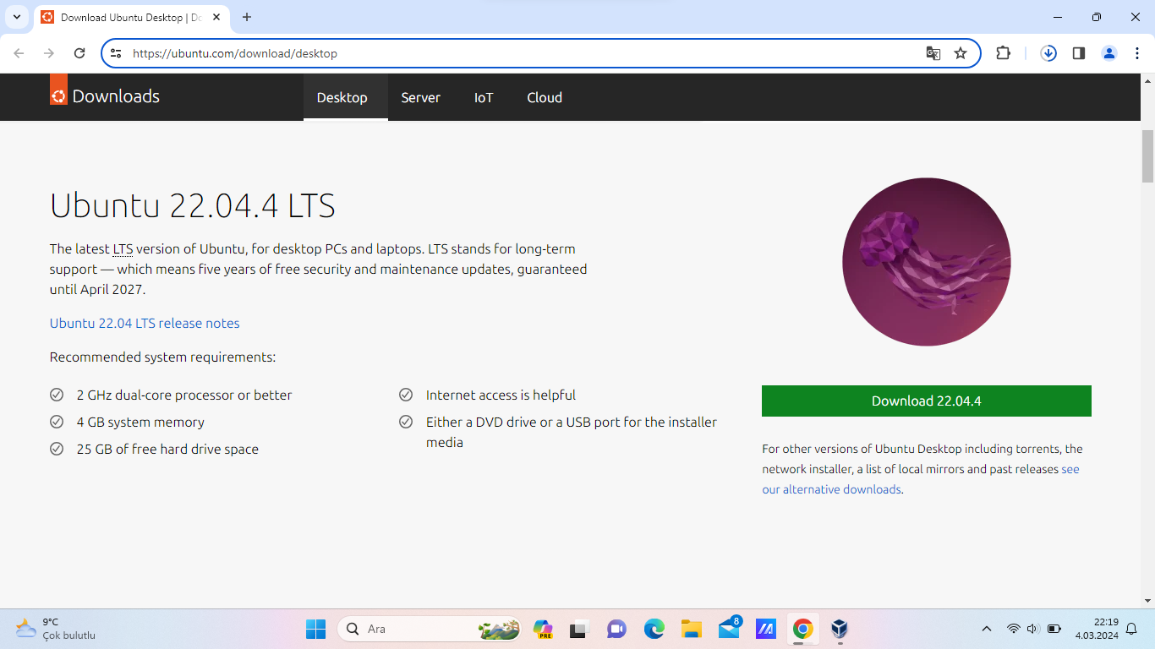
Ubuntu Kurulumu
Ubuntu kurulumunu yapmak için öncelikle ISO dosyasını indirmemiz gereklidir.

Slide 4
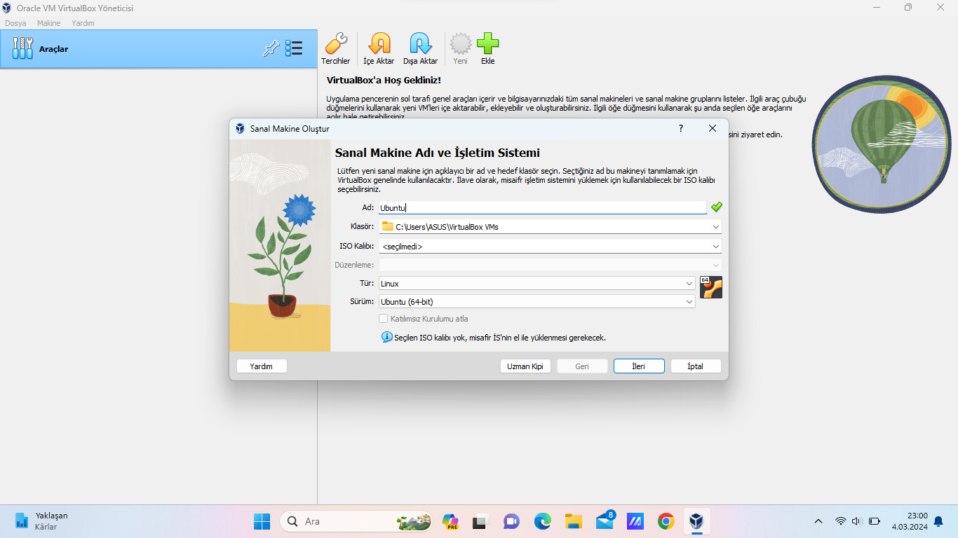
Ubuntu Kurulumu
Vm Box’ta yeni sekmesine tıklıyoruz ve açılan ekranda işletim sistemimizin adını ve türünü seçiyoruz

Slide 5
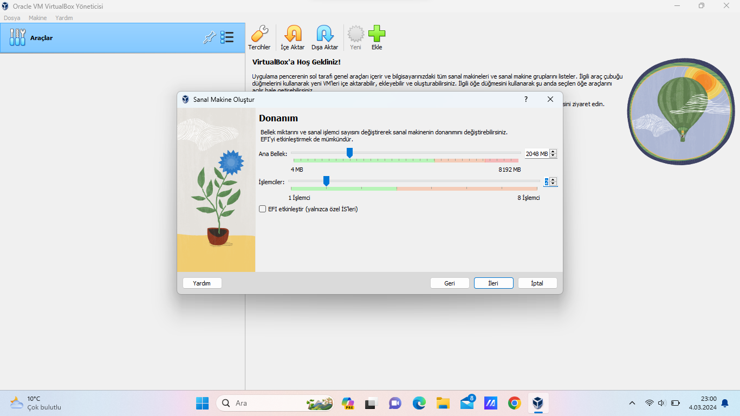
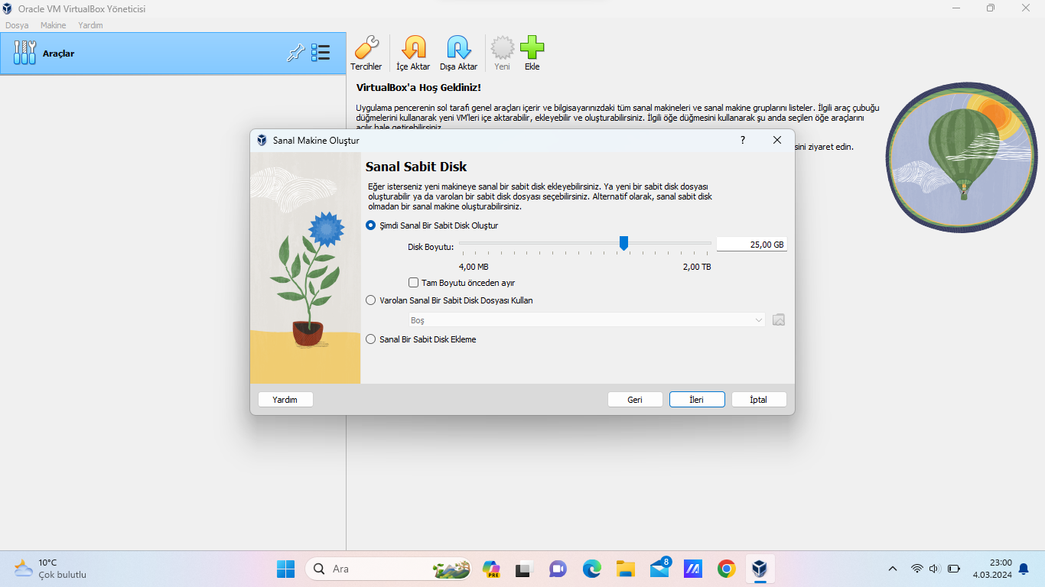
Ubuntu Kurulumu
Açılan ekranda sanal makin donanımsal olarak kapasitesini belirliyoruz.
Ubuntu için tavsiye edilen 4 GB Ram, 2 GHz Processor, 25 Gb Hard Disk

Slide 6
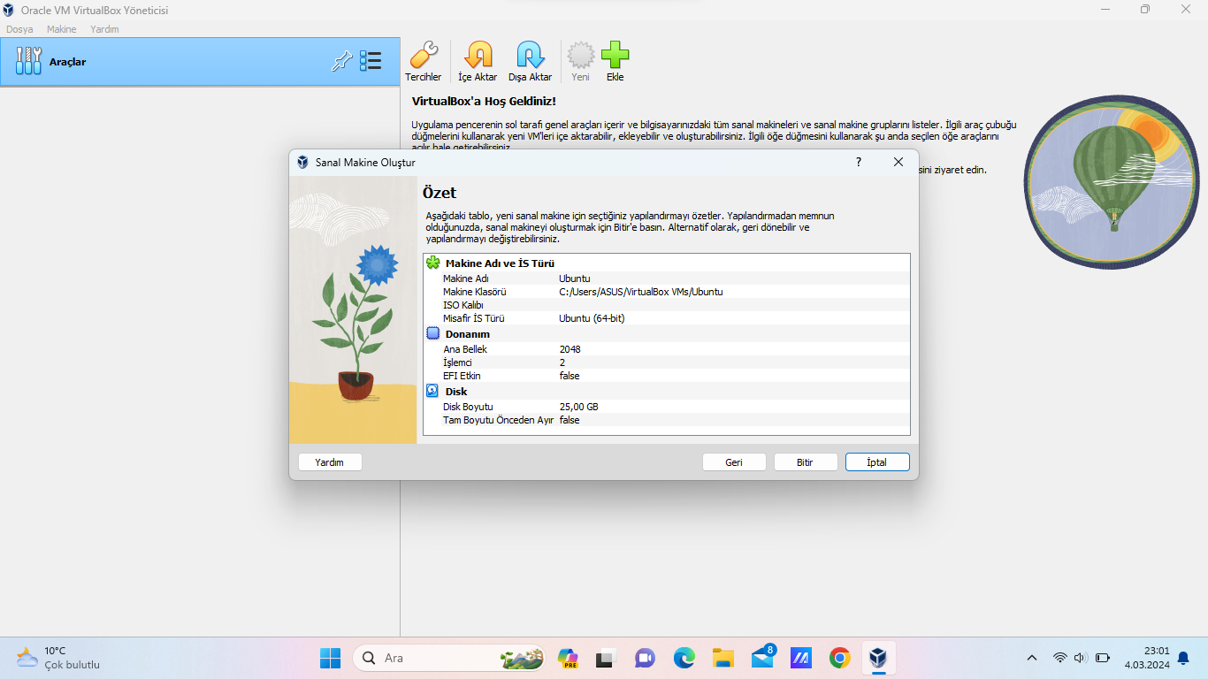
Ubuntu Kurulumu
Açılan ekranda sanal makinenin özet bilgileri yer almaktadır.

Slide 7
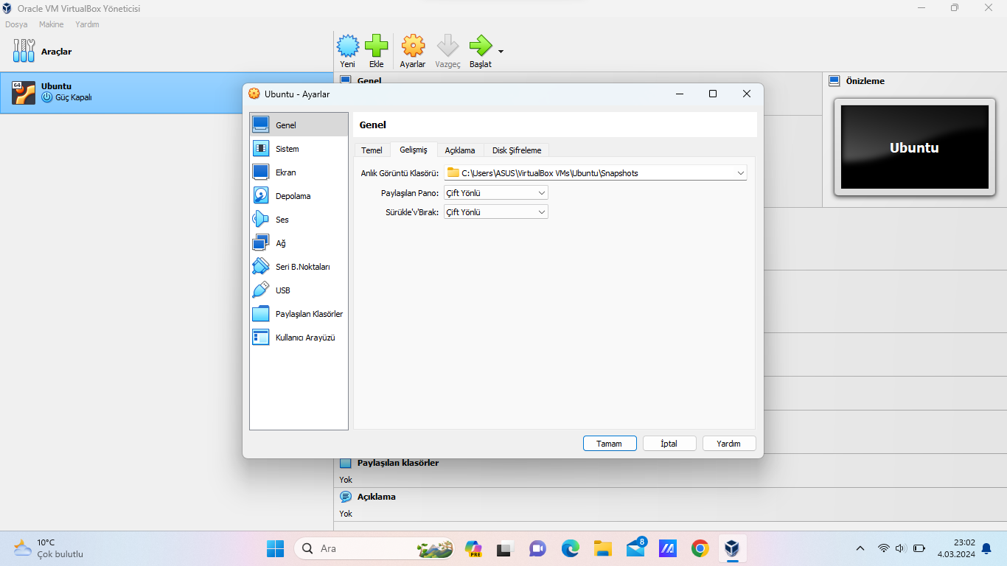
Ubuntu Kurulumu
Genel sekmesinde local bilgisayar ve sanal makina arasında kopyala yapıştır , sürükle bırak gibi işlemleri yapabilmek için çift yönlü olarak seçiyoruz.

Slide 8
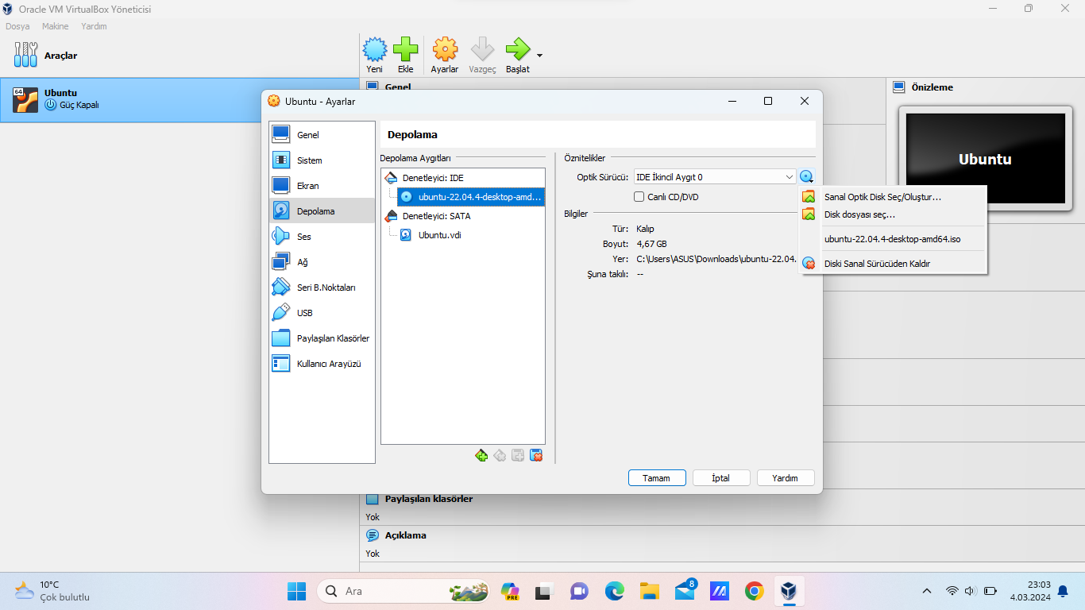
Ubuntu Kurulumu
Depolama bölümünde indirmiş olduğumuz iso dosyasını ekliyoruz.
Tamam’ a tıkladıktan sonra Ubuntu’yu başlatıyoruz.

Slide 9
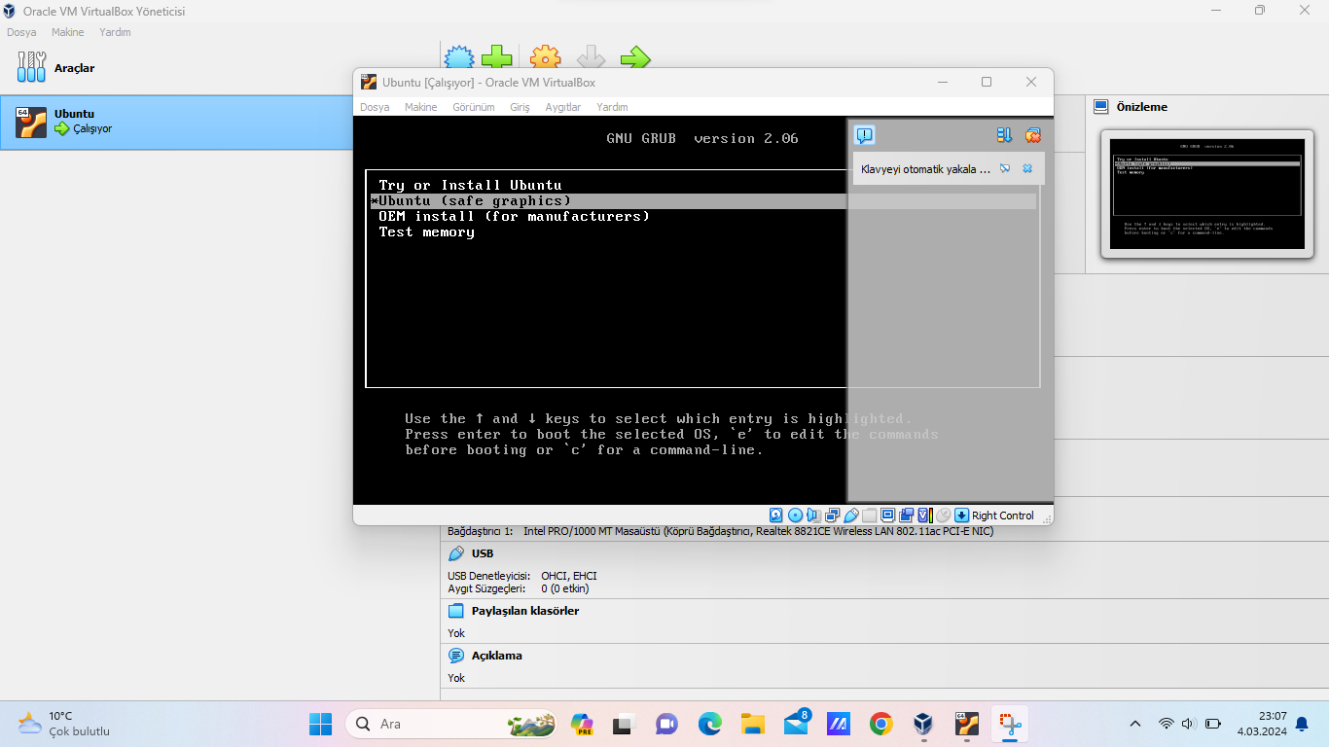
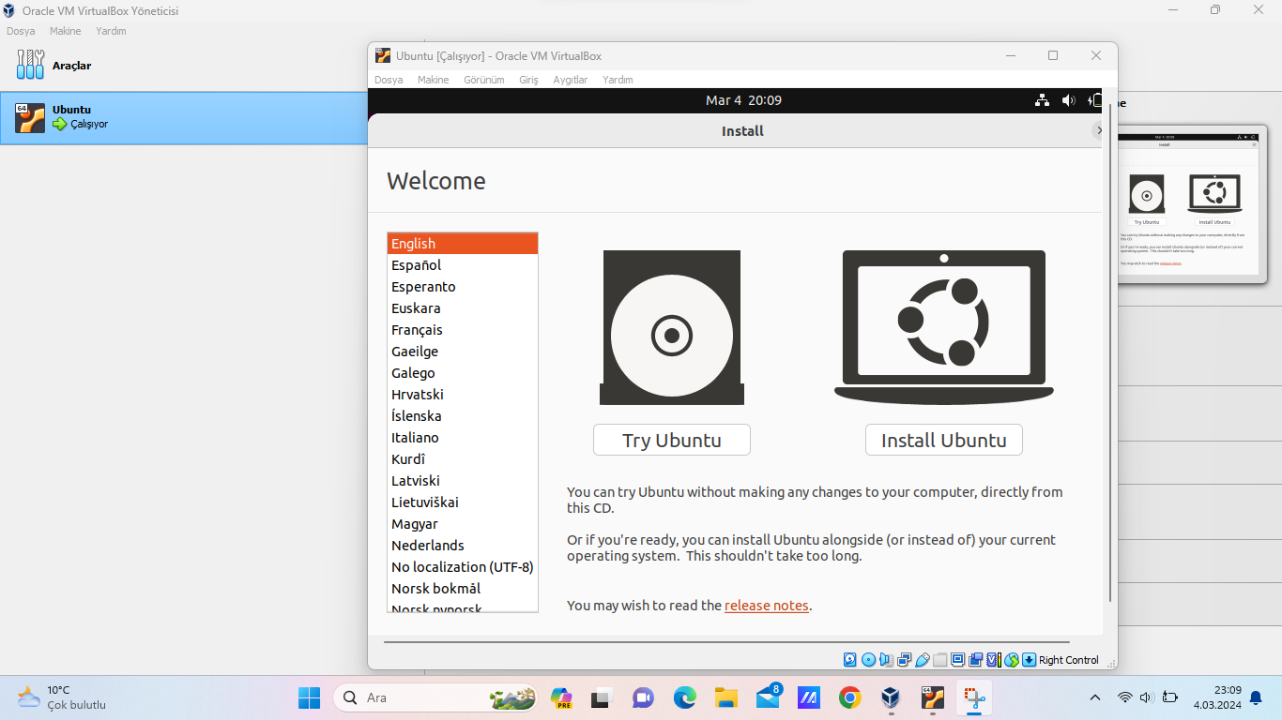
Ubuntu Kurulumu
Açılan ekranda Ubuntu (safe graphics) seçiyoruz.
Açılan ekranda dili seçip Install Ubuntu butonuna tıklıyoruz.

Slide 10
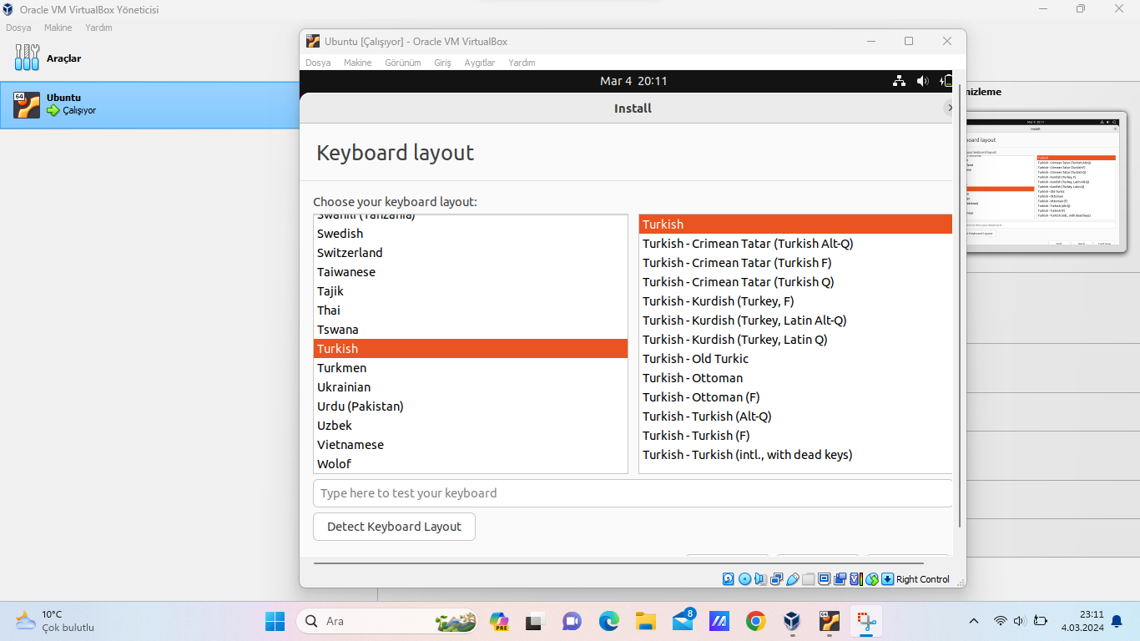
Ubuntu Kurulumu
Klavye seçimini yapıyoruz.

Slide 11
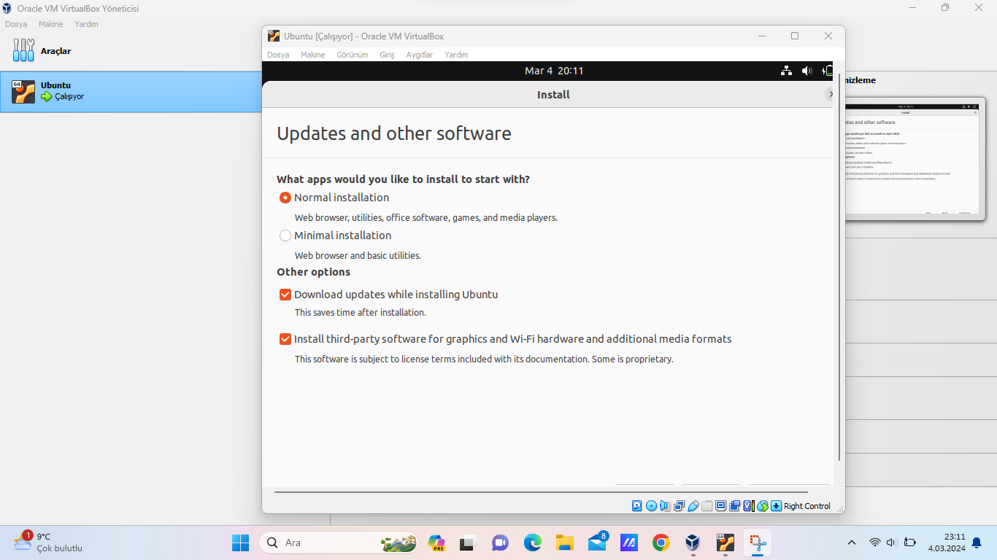
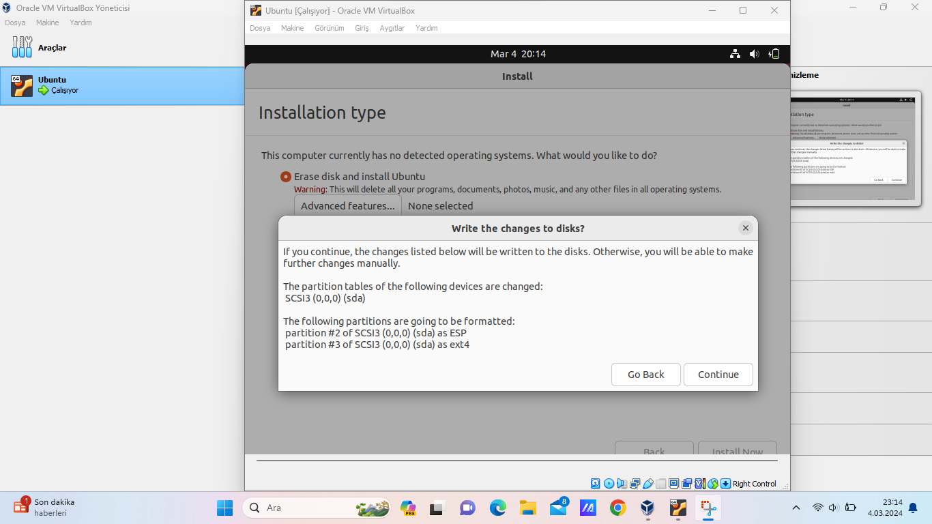
Ubuntu Kurulumu
Açılan ekranda kurulum türünü normal installation seçiyoruz ve continue butonuna tıklıyoruz.
Kurulumla ilgili işlemleri yapıp install now butonuna tıklıyoruz. Açılan pencerede continue butonuna tıklıyoruz.

Slide 12
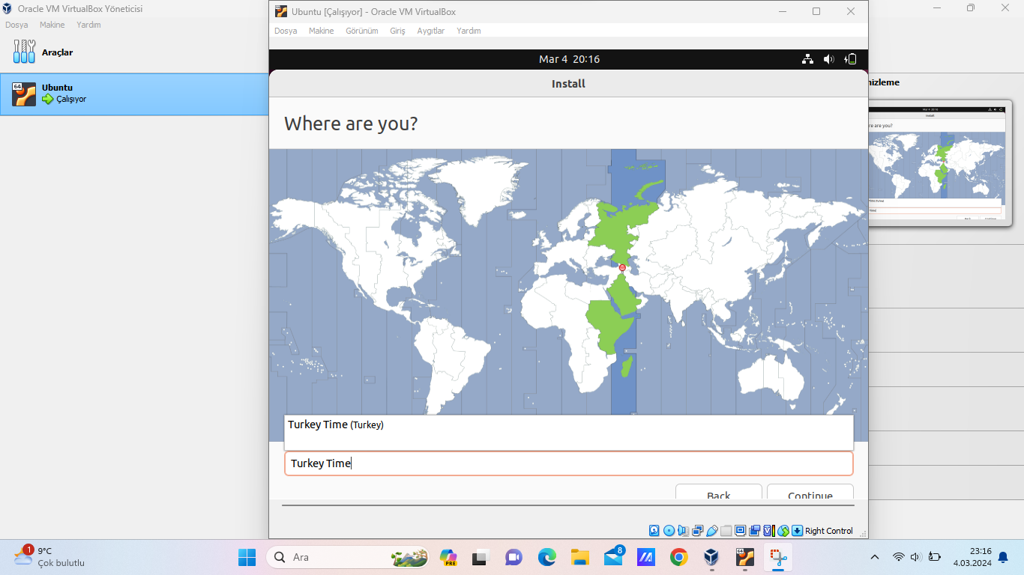
Ubuntu Kurulumu
Nerede olduğumuzu seçiyoruz

Slide 13
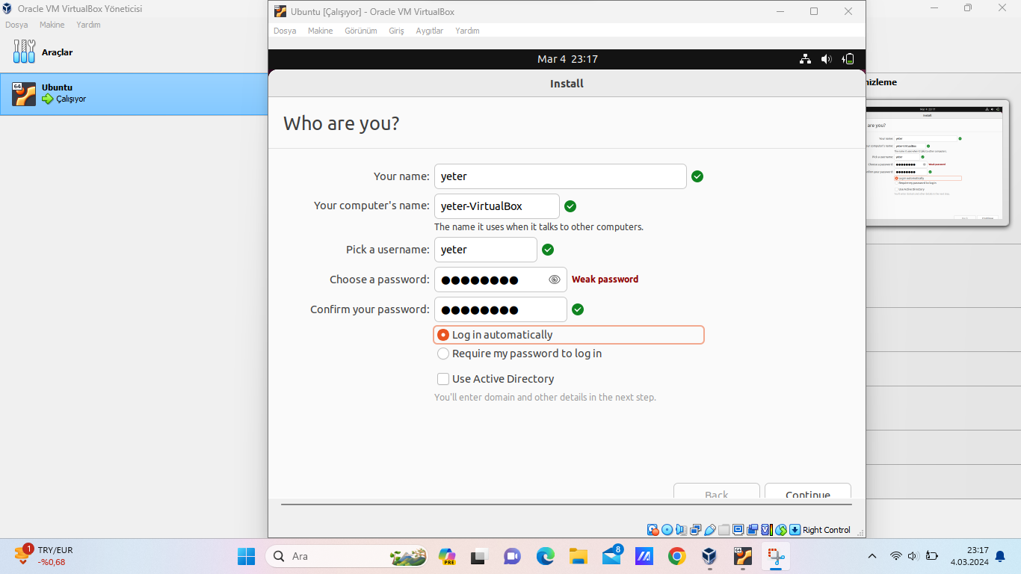
Ubuntu Kurulumu
Kullanıcı bilgilerini giriyoruz.

Slide 14
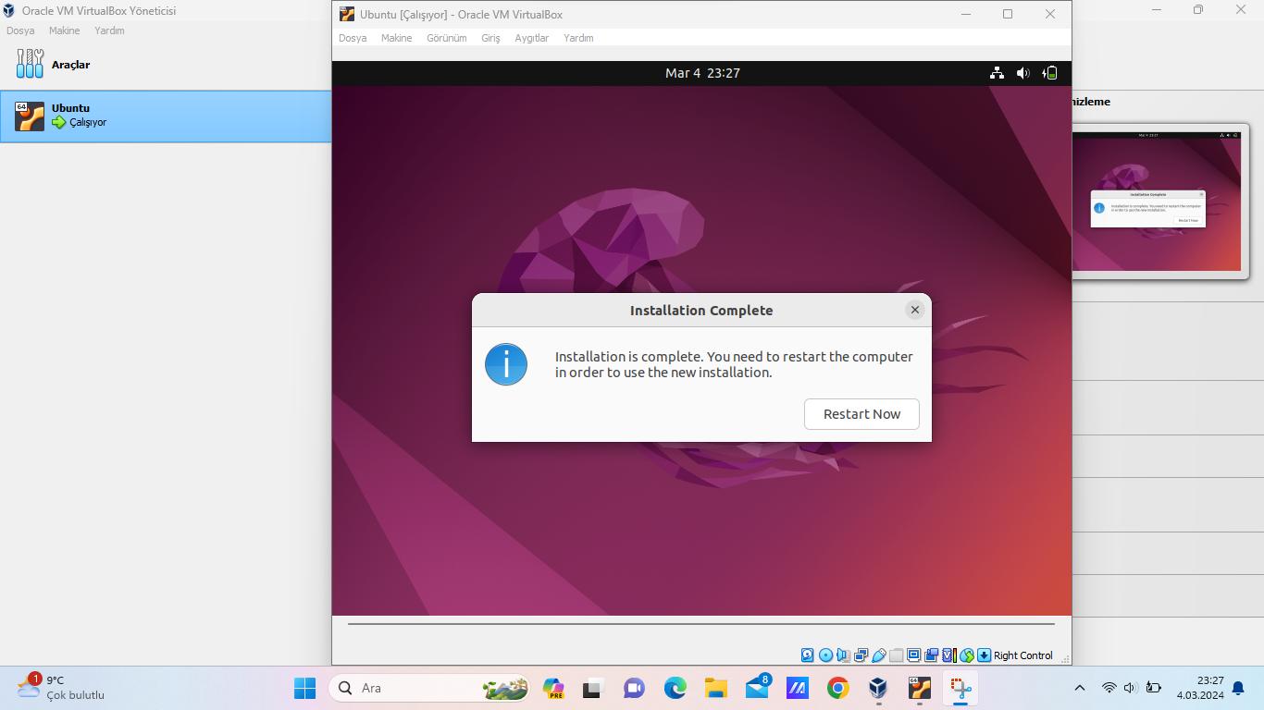
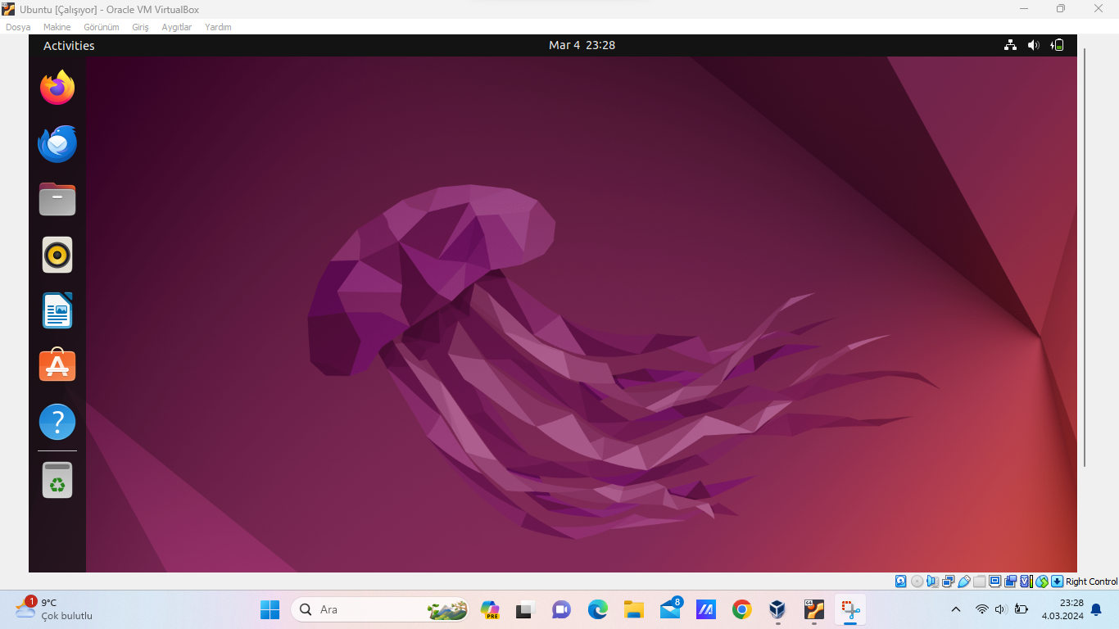
Ubuntu Kurulumu
Tüm işlemler bittikten sonra Restart Now butonuna tıklıyoruz.
Tekrar başlatıldıktan sonra Ubuntu kurulumunu bitirmiş oluyoruz.

Slide 15
Kurulumlar

Slide 16
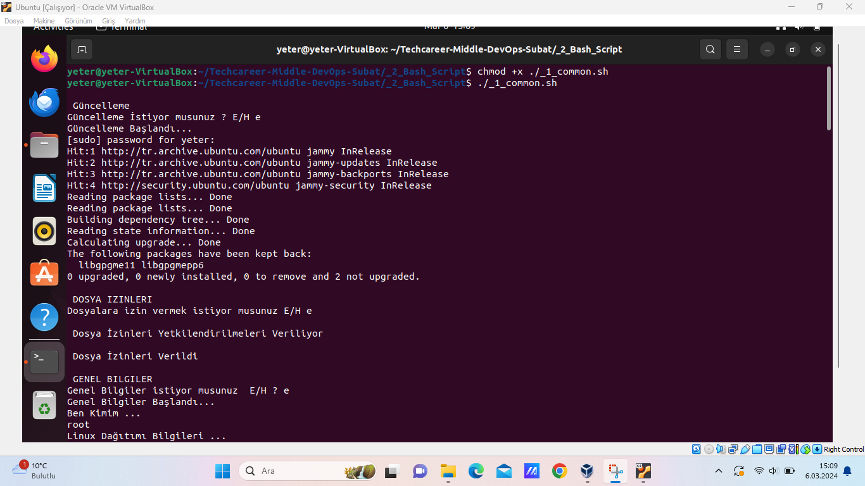
Kurulumlar
Kurulumlar için bash script dosyalarının çalıştırılmas
Common.sh -> Genel yüklemeler

Slide 17
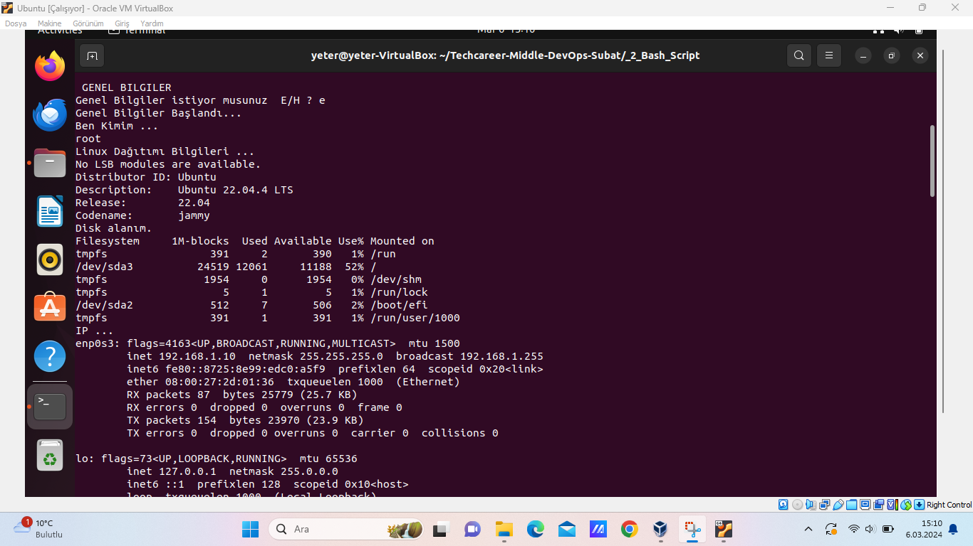
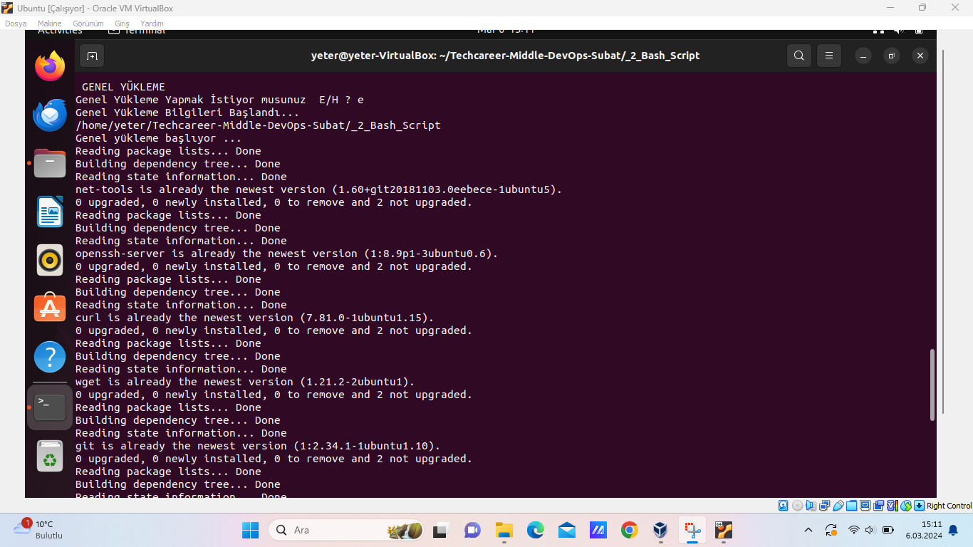
Kurulumlar
Common.sh

Slide 18
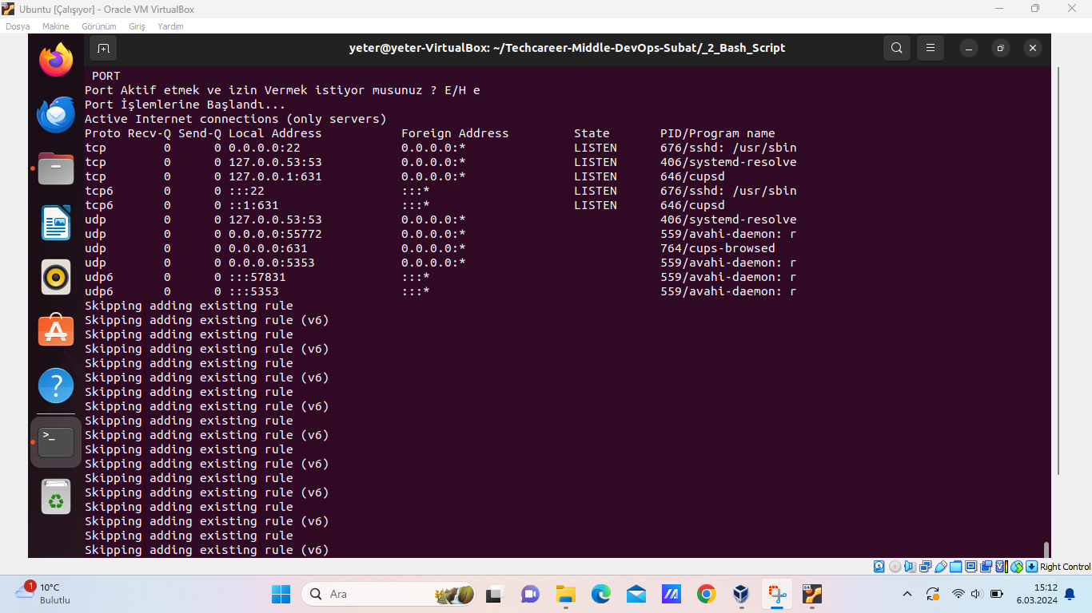
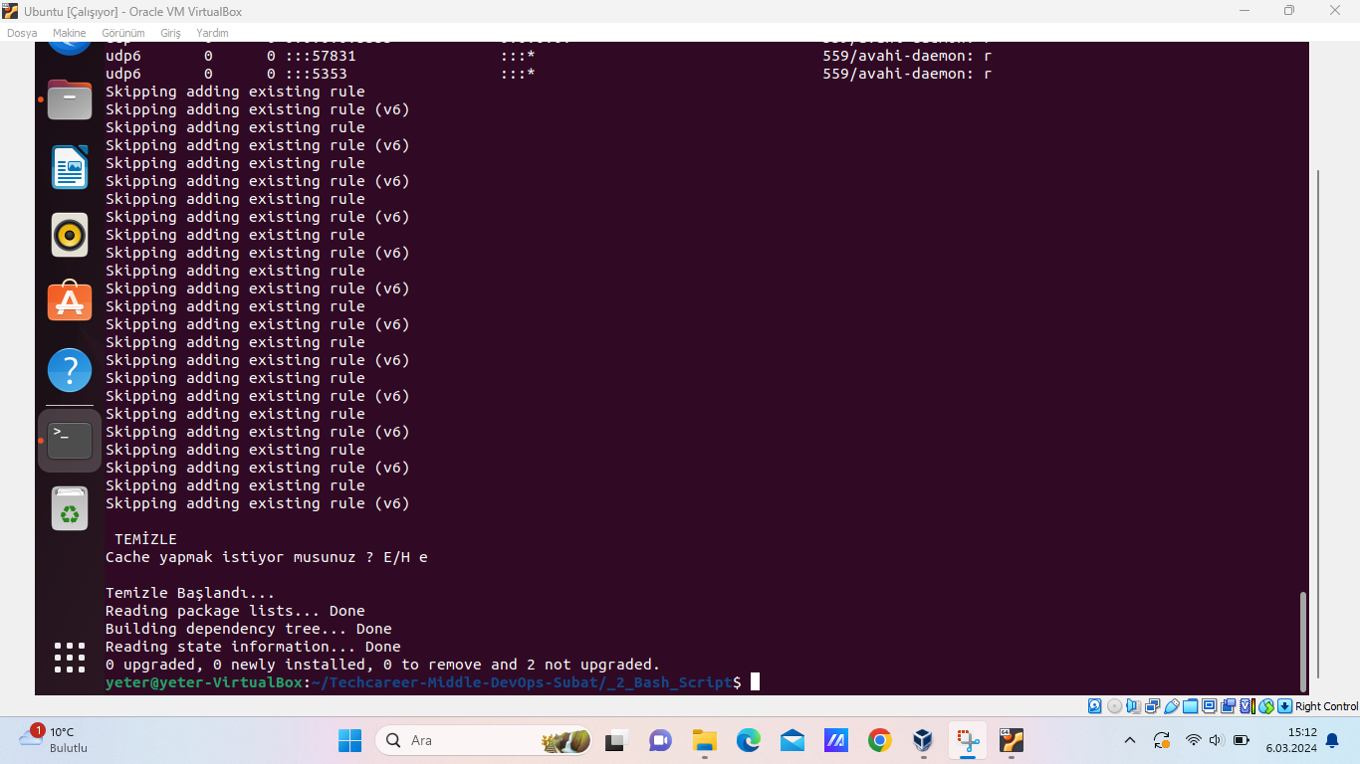
Kurulumlar
Common.sh

Slide 19
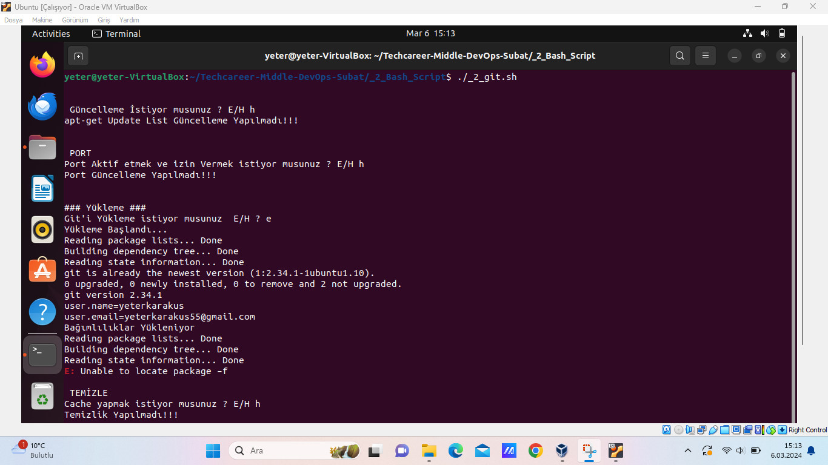
Kurulumlar
Git Kurulumu

Slide 20
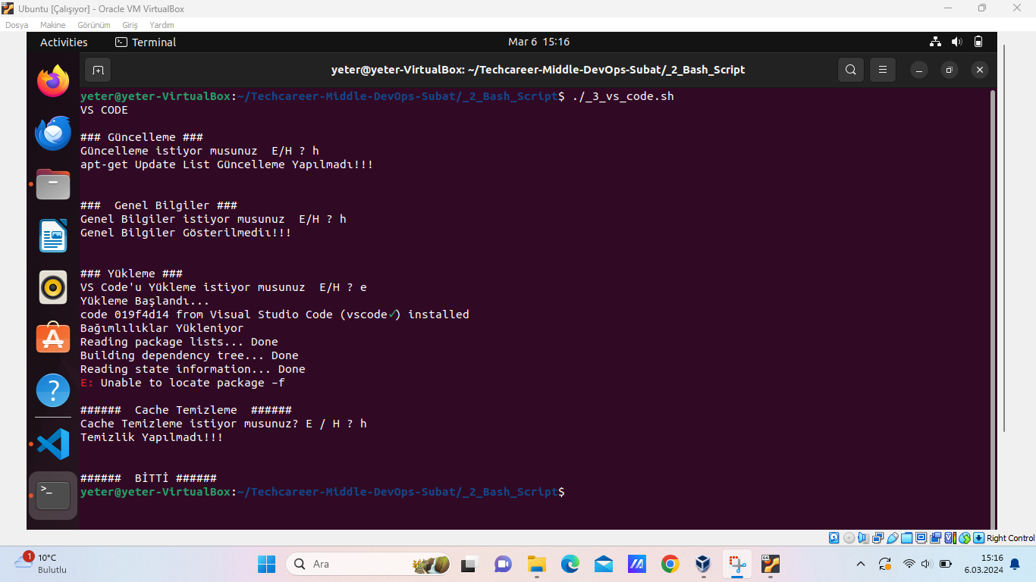
Kurulumlar
Vs Code Kurulumu

Slide 21
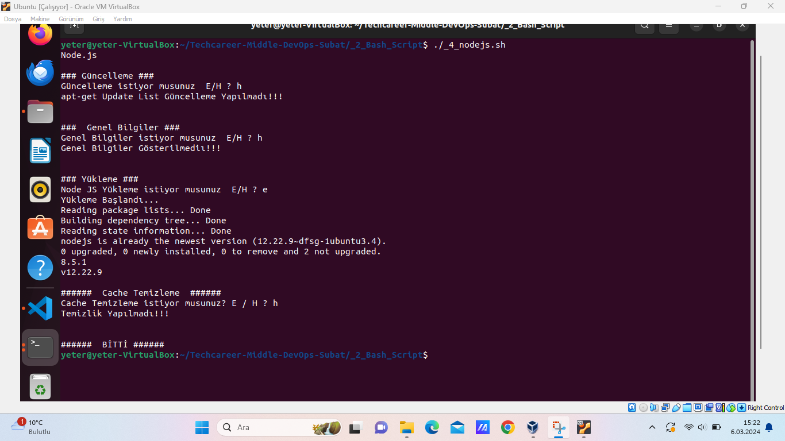
Kurulumlar
Node.js Kurulumu

Slide 22
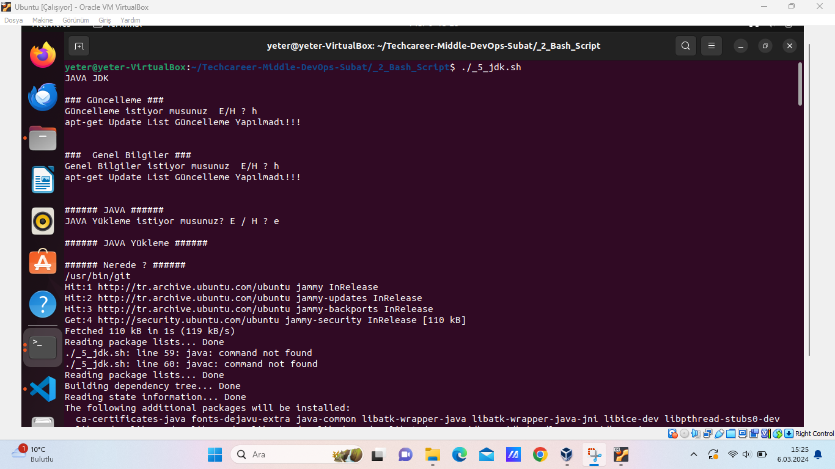
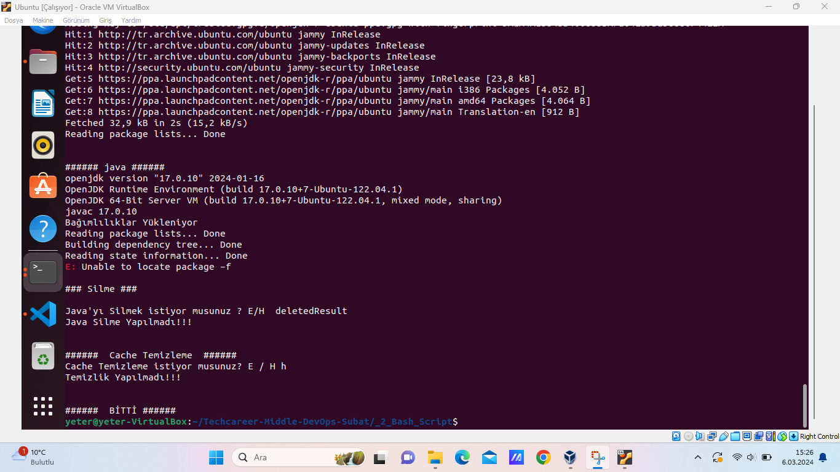
Kurulumlar
Java Kurulumu

Slide 23
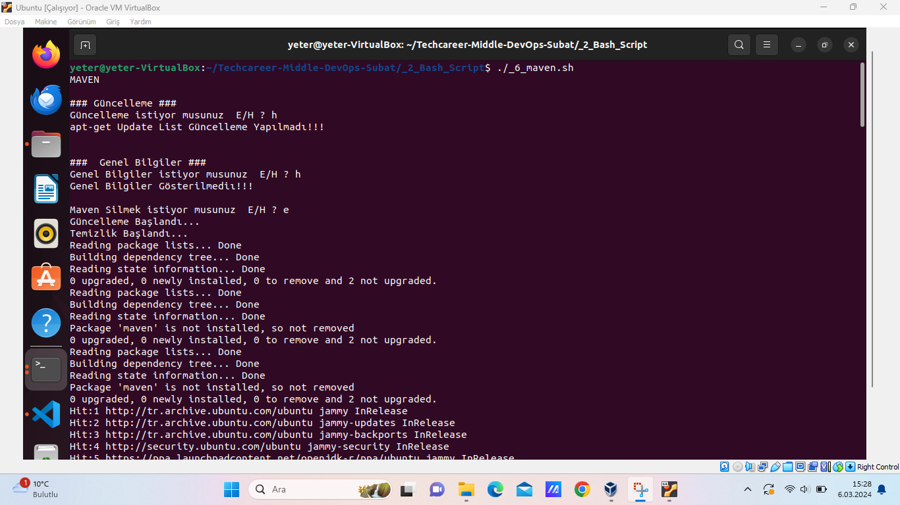
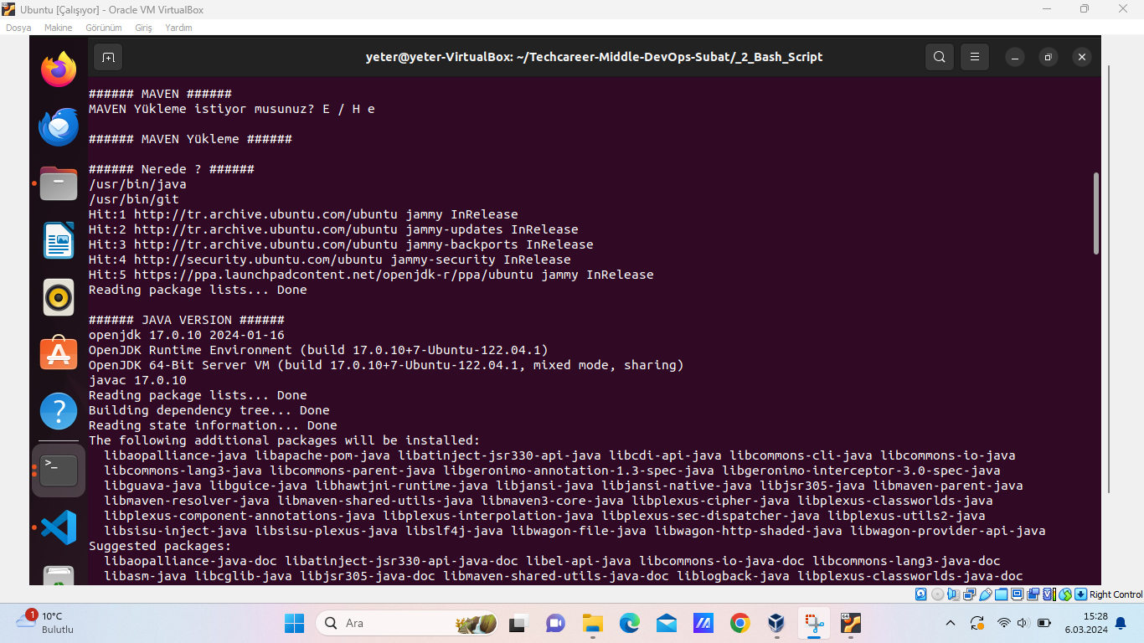
Kurulumlar
Maven Kurulumu

Slide 24
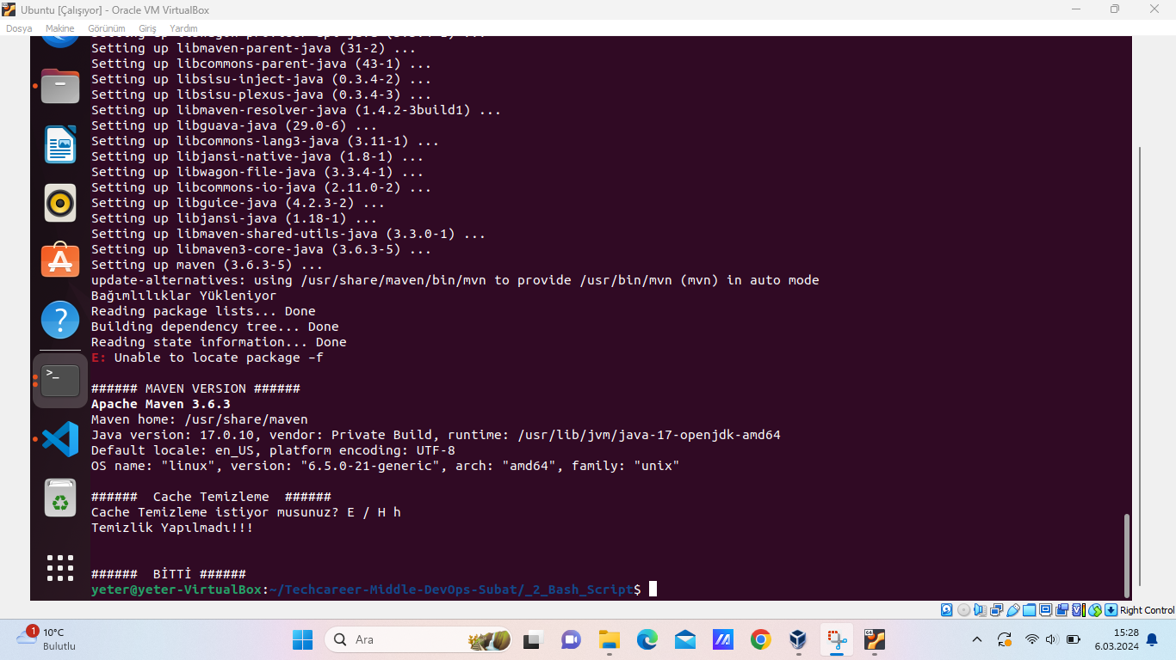
Kurulumlar
Maven Kurulumu

Slide 25
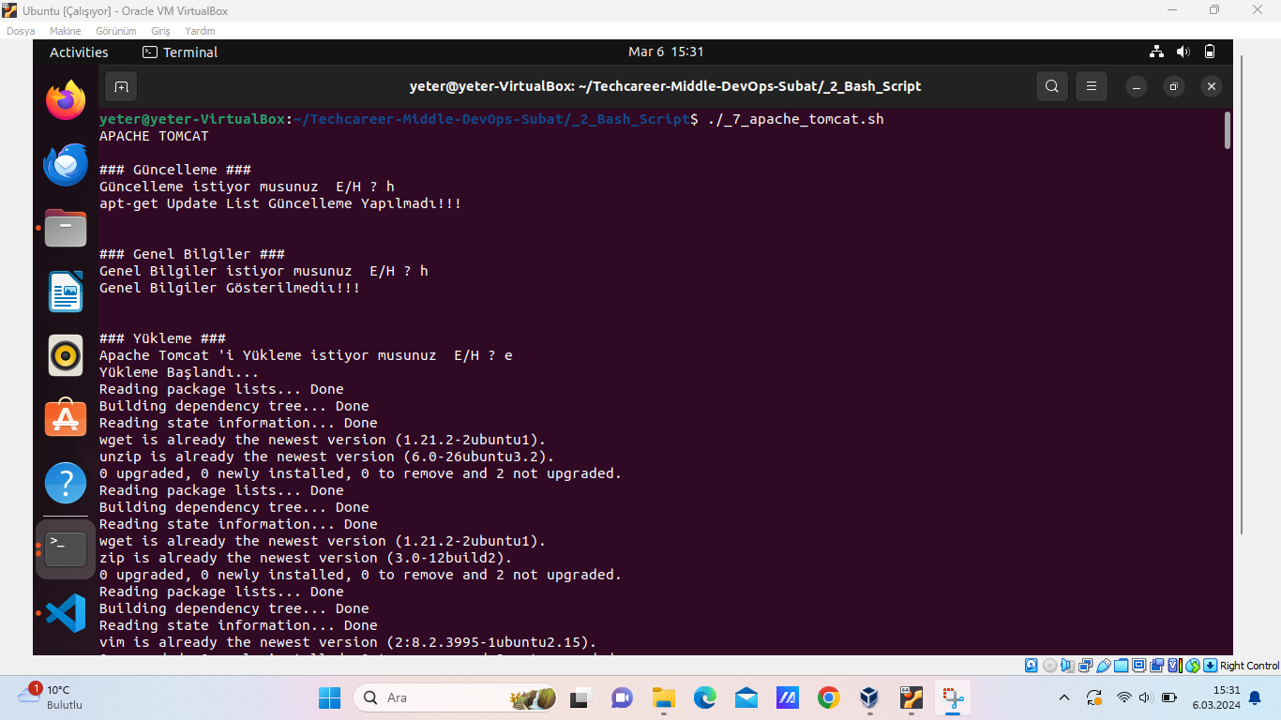
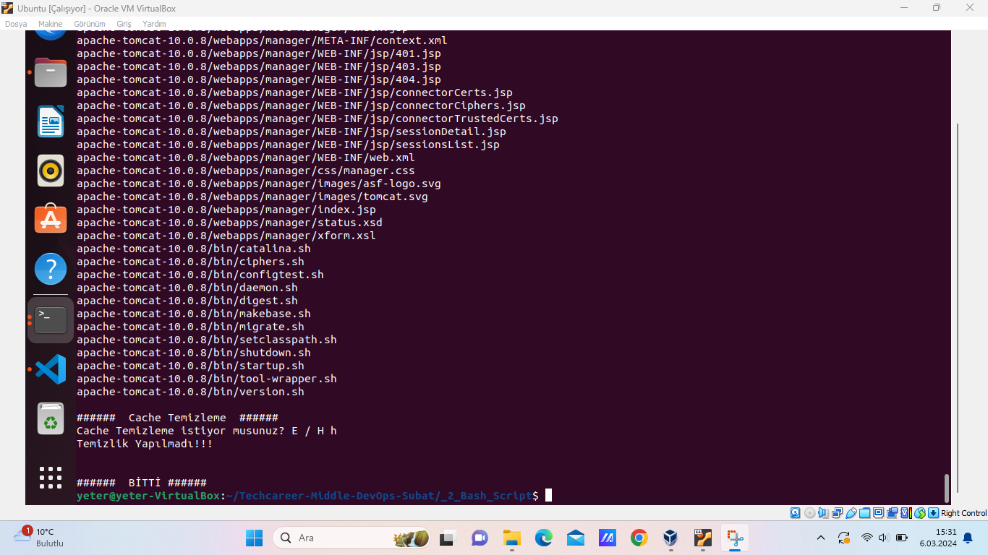
Kurulumlar
Apache Tomcat Kurulumu

Slide 26
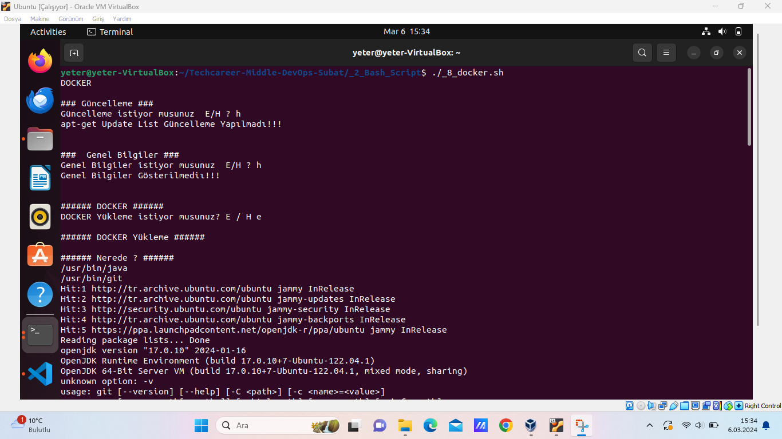
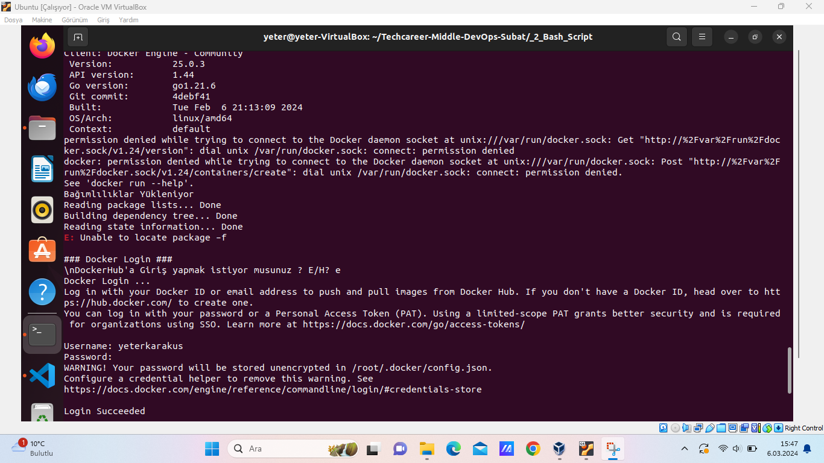
Kurulumlar
Docker Kurulumu

Slide 27
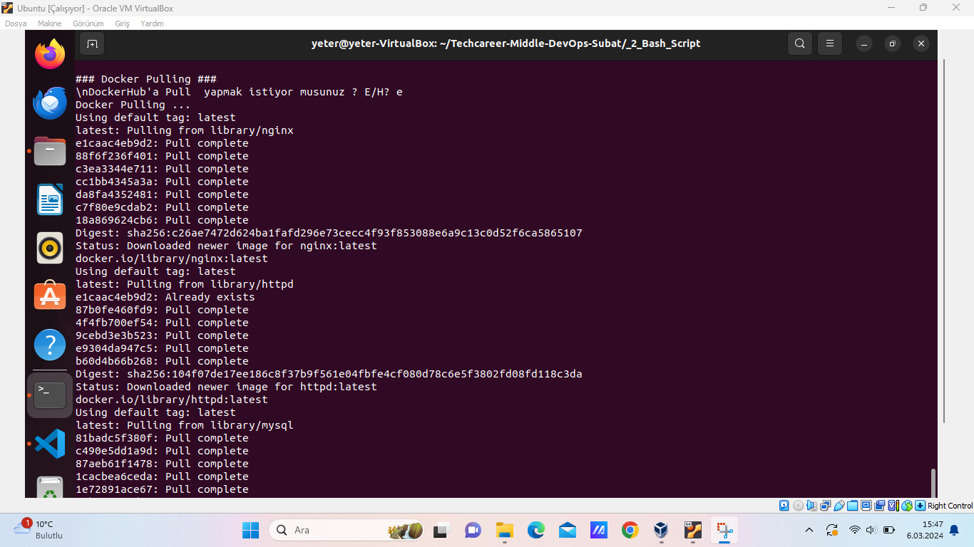
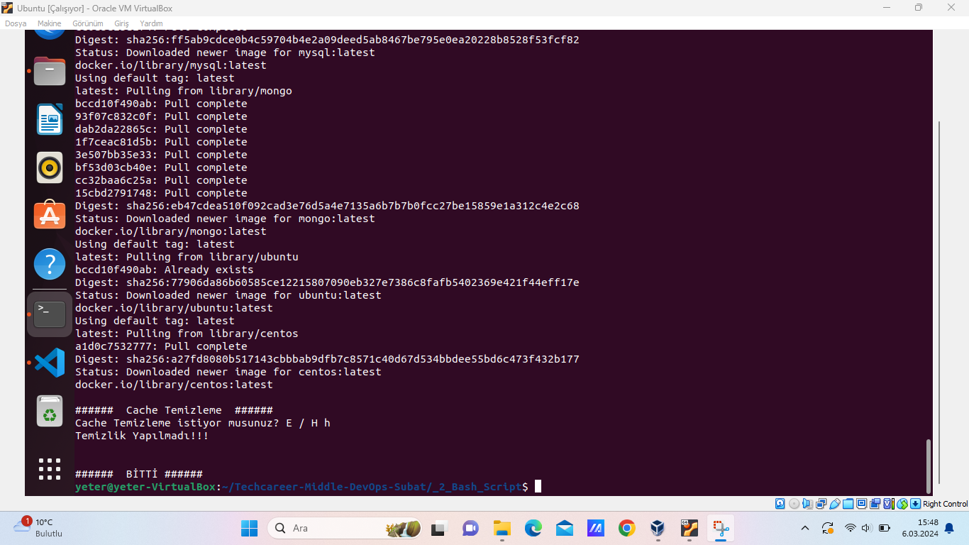
Kurulumlar
Docker Kurulumu

Slide 28
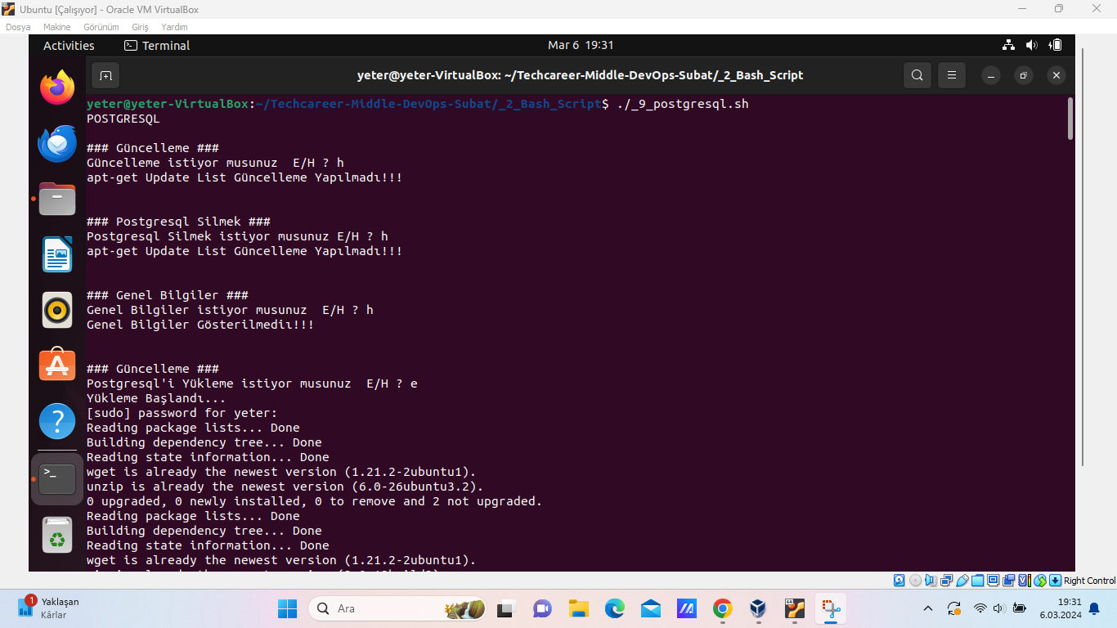
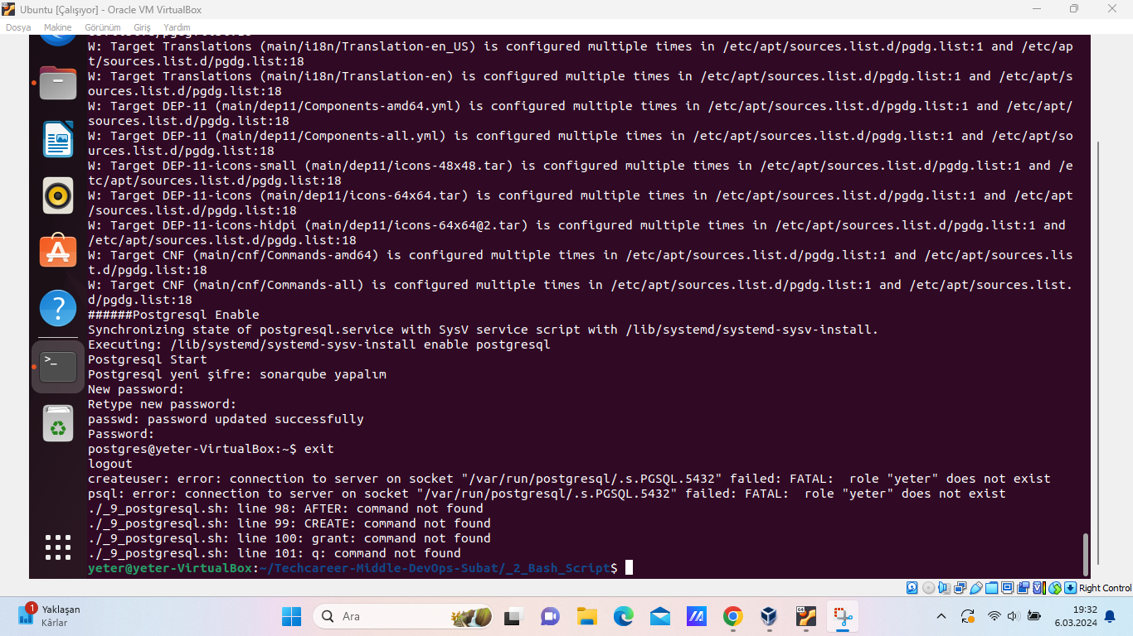
Kurulumlar
PostgreSQL Kurulumu

Slide 29
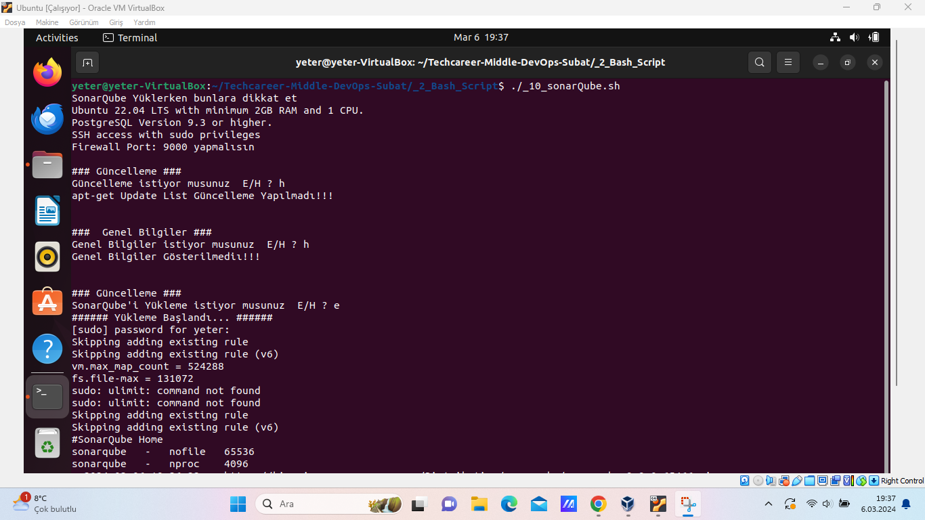
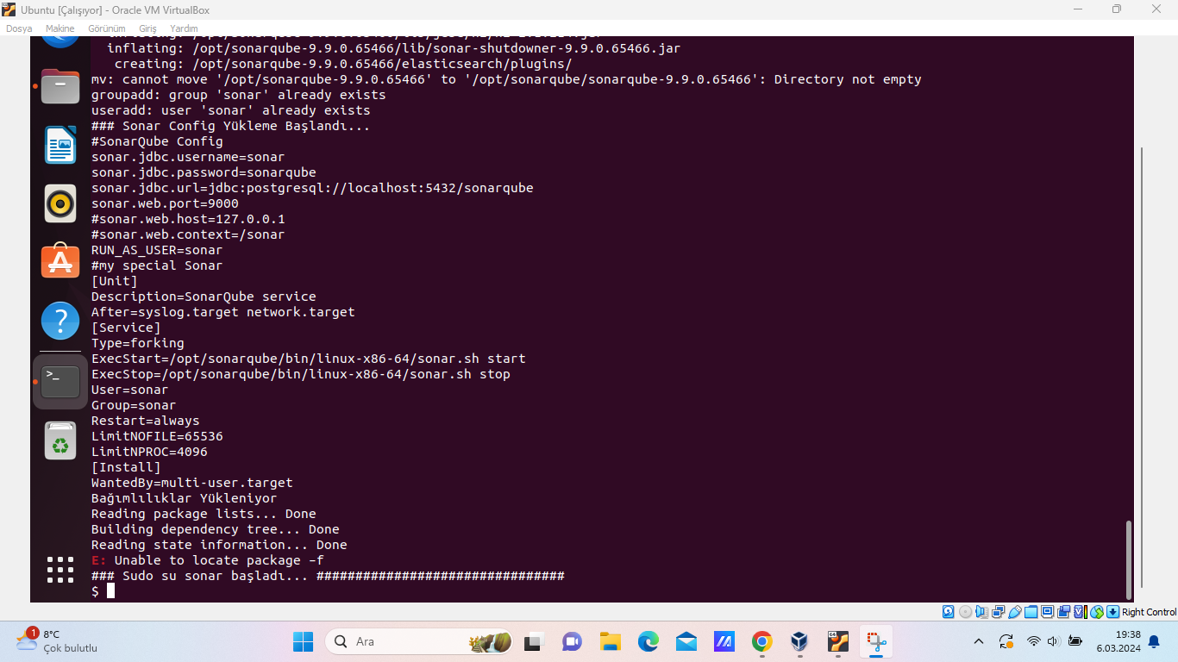
Kurulumlar
SonarQube Kurulumu

Slide 30
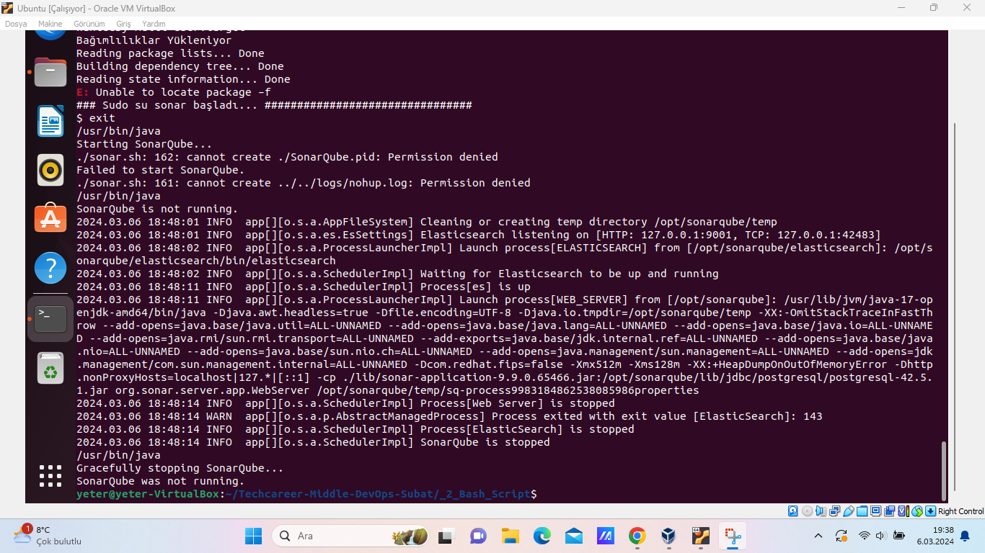
Kurulumlar
SonarQube Kurulumu

Slide 31
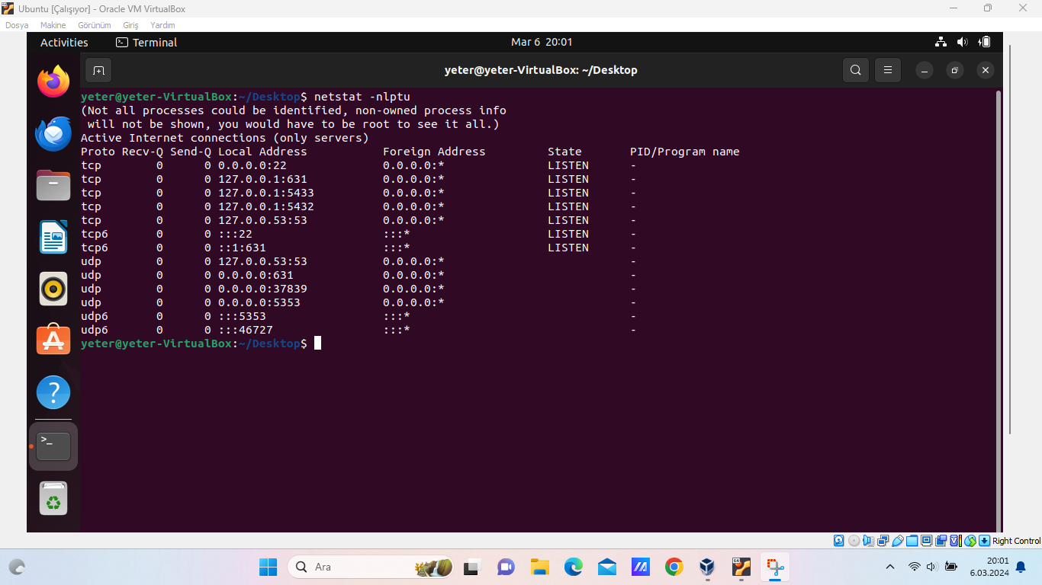
Kurulumlar
Netstat -nlptu => Aktif olan portları gösterir.

Slide 32
Git

Slide 33
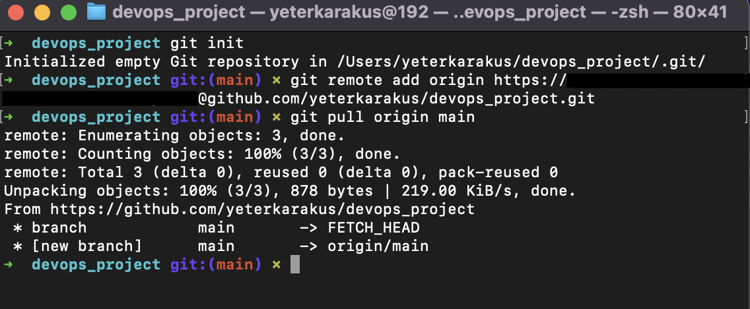
Git
ReadMe.md dosyasını local bilgisayara pull yapma
git init
git remote add origin https://github.com/yeterkarakus/devops_project.git
git pull origin main

Slide 34
Git
Git Nedir ?
VCS -> Version Control System
Git bir versiyon kontrol sistemidir.
Git birden fazla kişinin farklı yerlerde aynı proje üzerinde çalışmasına olanak tanır.
İyi bir commit mesajı nasıl olmalıdır ?
Kısa ve anlaşılır olmalıdır.
İçerik ne, nasıl gibi sorulara cevap vermelidir.
Başlık 50 karakterden uzun olmamalıdır.
Büyük harfle başlanmalıdır.
Nokta ile bitmemelidir.

Slide 35
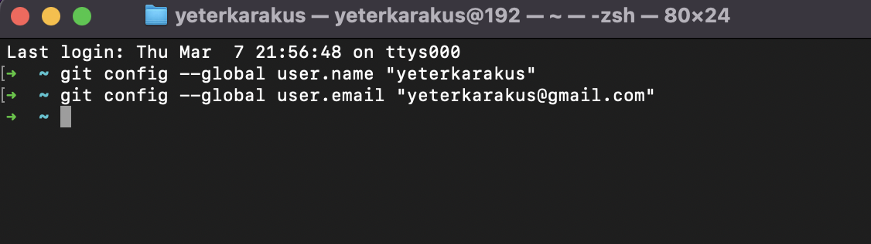
Git
Git config ayarları
git config --global user.name “yeterkarakus"
git config —global user.email“yeterkarakus55@gmail .com"

Slide 36
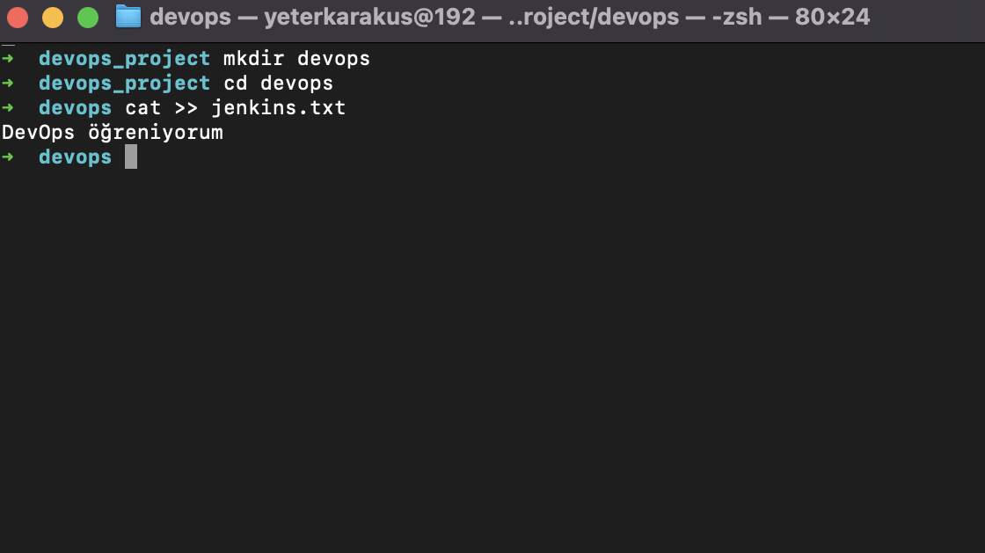
Git
Linux komutlarıyla klasör ve dosya oluşturma
mkdir devops
cd devops
cat >> jenkins.txt
DevOps öğreniyorum

Slide 37
Git
Git staged area nedir?
Dosyalardaki değişiklikleri git add yaptıktan sonra commitlemeden önce değişiklerin kaydedildiği yerdir.
Git unstaged area nedir?
Eklenmiş veya değiştirilmiş dosyaları gitin takip etmediğini yani git add yapılmadığını ifade eder.

Slide 38
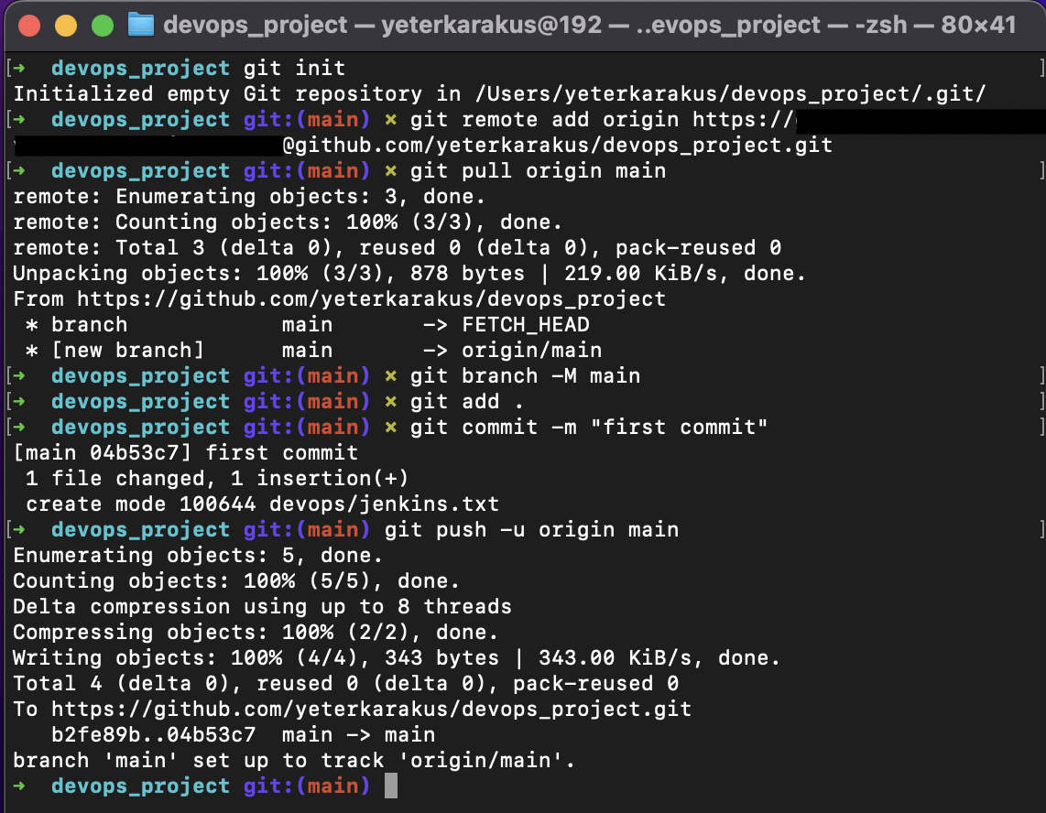
Git
Oluşturulan dosyaları GitHub repository gönderme
git remote add origin https:…
git branch -M "main"
git add .
git commit -m "first commit"
git push -u origin master

Slide 39
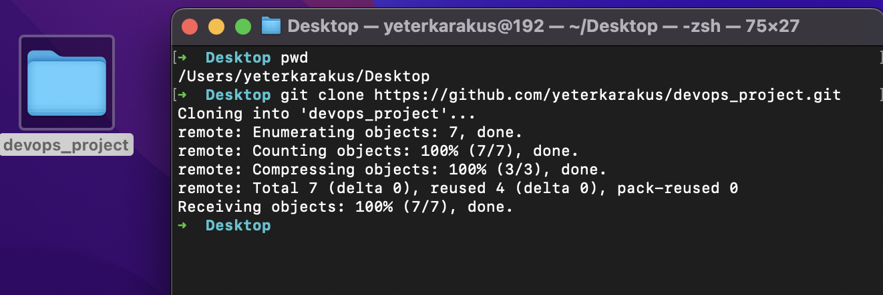
Git
Github repository local bilgisayara klonlama
pwd
git clone https://github.com/yeterkarakus/devops_project.git

Slide 40
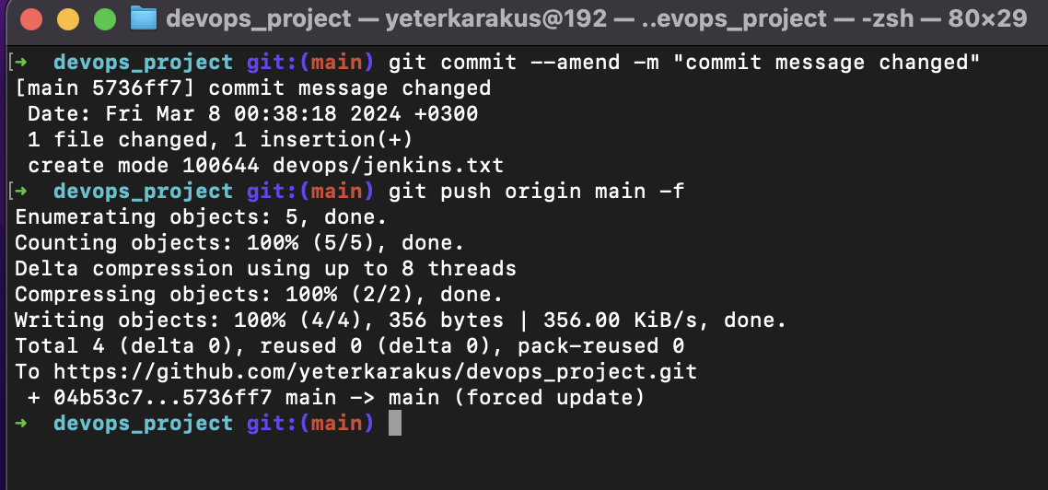
Git
Son atılan commitin commit içeriğini değiştirme
git commit --amend -m "commit message changed”
git push -u origin main

Slide 41
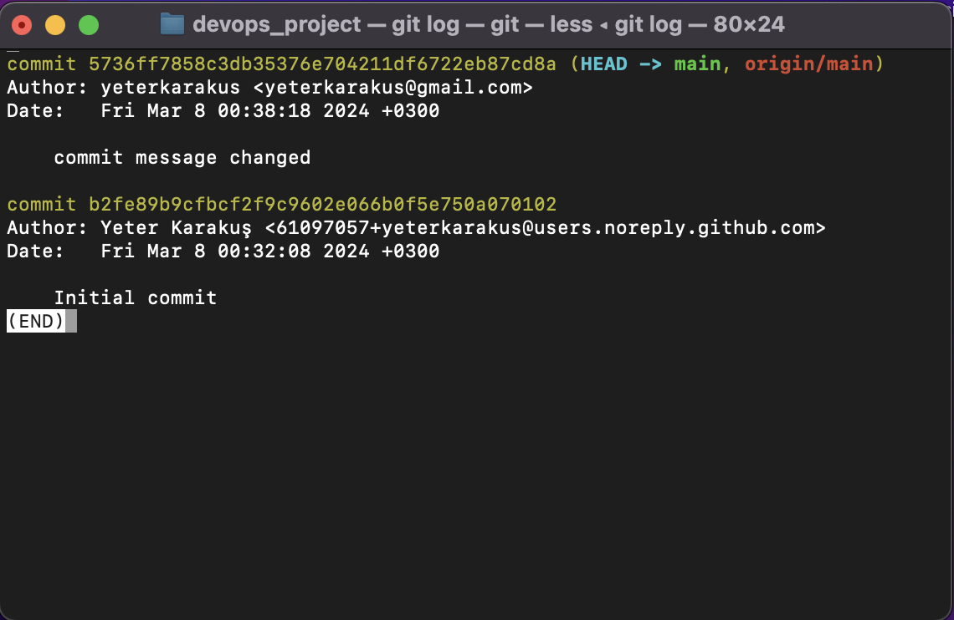
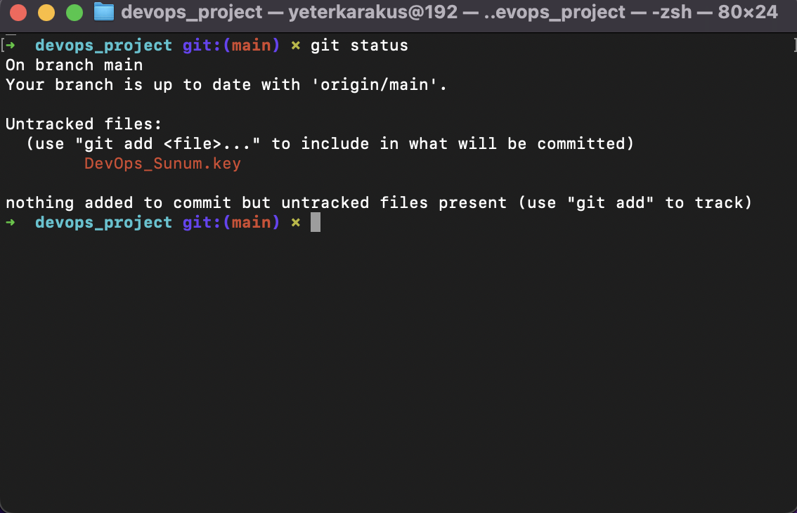
Git
Git log ne iş yapar ?
Oluşturulmuş commitleri sondan başa doğru sıralar.
Git status ne iş yapar?
Projenin o anki durumu hakkında bilgi verir.

Slide 42
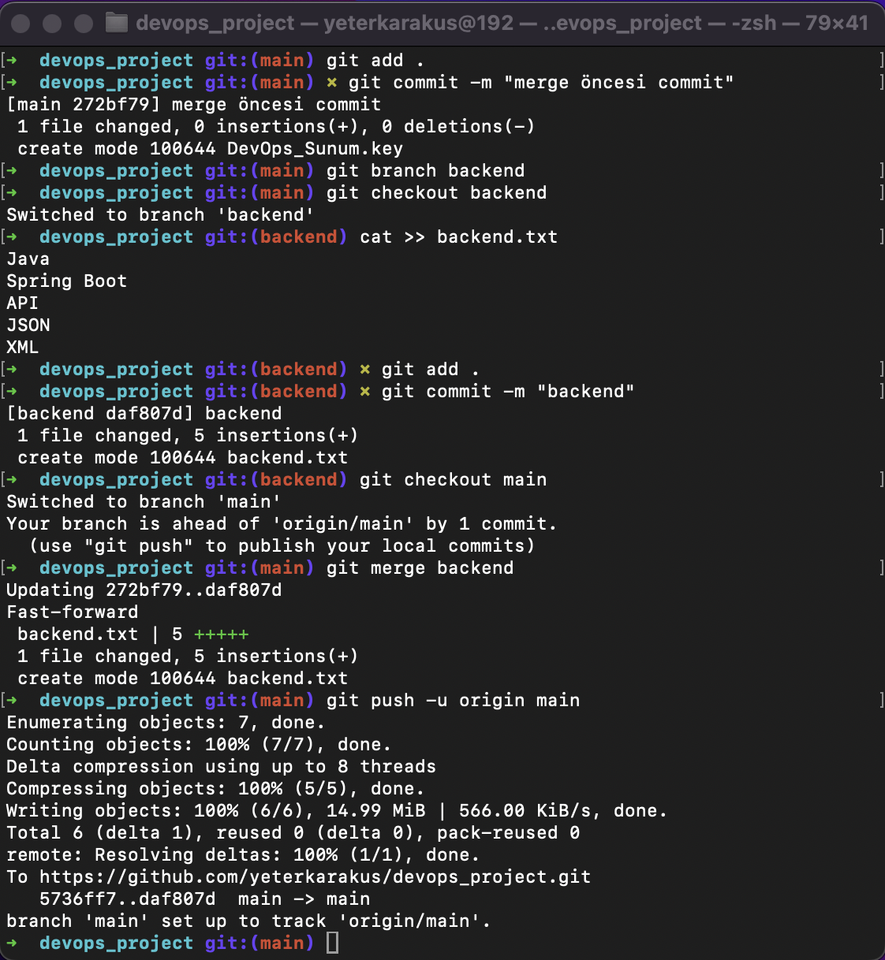
Git
Backend adında branch oluşturma
Branche bir takım dizinler ekleme ve commit yapma
Merge işleminde fast-forward yapma
git add .
git commit -m "merge öncesinde commit"
git branch backend
git checkout backend
cat >> backend.txt
git add .
git commit -m "backend"
git checkout main
git merge backend
git push -u origin main

Slide 43
Git
Git CLI
Command Line Interface
Terminal üzerinden git komutlarını kullanarak işlemleri yapmayı sağlar.
Git GUI
Git User Interface
Giti grafiksel bir arayüz üzerinden git komutlarını yazmadan kullanmayı sağlar.

Slide 44

Git
Frontend adında branch oluşturma
Branche bir takım dizinler ekleme ve commit yapma
Merge işleminde no-fast-forward yapma
git add .
git commit -m "merge öncesinde commit"
git branch frontend
git checkout frontend
cat >> frontend.txt
git add .
git commit -m "frontend"
git checkout main
git merge —no-ff backend
git push -u origin main

Slide 45

Git
Github repository açma ve SSH-KEY ile github veri gönderme
Linux komutlarıyları dizin adı "devops" ve dosya adı "jenkins.txt" oluşturma ve "DevOps öğreniyorum" yazma
echo "# devops_ssh" >> README.md
git init
git add .
git commit -m "first commit"
git branch -M main
git remote add origin git@github.com:yeterkarakus devops_ssh.git
git push -u origin main
mkdir devops
cd devops
cat >> jenkins.txt
git add .
git commit -m "initial commit”
git push -u origin main

Slide 46
Git
Git stash nedir?
Üzerinde çalışılan henüz bitmemiş olan bir iş varsa, başka bir iş geldiyse yapılan değişiklikler commitlemeden git stash komutu ile geçici olarak kayıt edilir. Gelen iş yapıldıktan sonra kaydettiğimiz işi stash’ten kaldırıp kaldığımız yerden devam edebiliriz.
git add .
git stash --save “aran”
cat >> acil.txt
git add .
git commit -m "acil iş”
git push -u origin main
7. git stash list
8. stash apply stash@{0}
9. git add .
10. git commit -m "stash sonrası commit”
11. push -u origin main
12. git stash drop stash@{0}

Slide 47


Git
Projelerimizi pushlama yaparken acil.txt adında bir iş geldi ve bu iş öncelik olduğu söylendi var olan add yapılmış dosyalarımızı commitleme yapmadan özel bir alanda saklama

Slide 48


Git
git log --all --oneline --decorate --graph komutunu graph adından alias kullanarak kısaltma
git config --global alias.graph "log --all --graph --decorate --oneline"
git graph

Slide 49
Git
Rebase ile merge arasındaki fark nedir ?
Merge
Merge işlemi, iki veya daha fazla dalın değişikliklerini birleştirerek sonuçta birleştirme komutu oluşturur.
Merge işlemi, kaynak dalın tamamını hedef dala uygular ve bu değişikliklerin geçmişini korur.
Merge işlemi sonucunda, kaynak dalın değişiklikleriyle hedef dalın değişiklikleri ayrı ayrı belirlenmiş birleştirme komutları olarak görülebilir.
Merge, çatallanmış (branched) bir iş akışı ile daha uyumludur ve birden çok kişinin aynı projede aynı anda çalışmasını kolaylaştırır.
Merge işlemi, temel dalın geçmişini etkilemez ve mevcut dala uygulanan değişiklikler ayrı birleştirme komutları olarak korunur.
Rebase
Rebase işlemi, bir dalın temel dala dayandırılmasıyla gerçekleşir. Temel daki en son değişiklikleri alır ve mevcut dalın üzerine uygular.
Rebase işlemi, mevcut dalın geçmişini yeniden düzenler ve temel dalın en son haliyle birleştirir. Bu nedenle, birleştirme geçmişi daha düzgün ve sade olur.
Rebase işlemi sonucunda, mevcut dalın değişiklikleri, temeldeki en son değişikliklere eklenmiş gibi görünür. Bu, birleştirme komutları yerine tek bir düzgünleştirilmiş geçmiş elde edilmesini sağlar.
Rebase işlemi, daha doğrusal bir iş akışı sağlar ve geçmişi daha okunabilir hale getirir.

Slide 50
Git
Git Conflict nedir ?
Farklı branchlerin bir dosyanın aynı satırlarında değişiklik yaptığında bu değişiklikler birleştirileceği zaman conflict olur.
Bir conflict yediğimizde ne yapmamız gerekir ?
Kullanıcının ilk olarak conflict olan dosyayı bulması ve karşılaştırma yapması gerekir.
Karşılaştırma sonrasında hangi kodun önemli olduğuna karar verilir.
Eğer iki kodda önemliyse birleştirilir.

Slide 51
Git
git ignore nedir ?
Git tarafından takip edilmesini istemediğimiz dosyaları veya dizinleri git ignore dosyasına ekleriz.
git tag v1.1 ? Bu komu ne iş yapar ?
Git tag komutu versiyonlama yapmamıza olanak tanır.
git tag v1.1 -> projeye 1.1 versiyonunu ekler

Slide 52


Git
Git diff -> İki commit arasıdaki değişiklikleri gösterir.
git diff 5e378117c1a47de34ef5cd523829f1b1b4a26d86 c9239f025f6bbb6f27d06bbf309289 1dbe8 2809

Slide 53
DevOps

Slide 54
DevOps
DevOps kültür felsefesi nedir ?
DevOps , geliştici ve operasyon ekipleri arasında iş birliği yapan , iki ekip arasındaki süreci otomatikleştiren ve entegre eden bir kültürdür.
DevOps Açılımı
DevOps -> Development ve Operation kelimelerinin birleşimidir.

Slide 55
DevOps
DevOps Yöntemlerinden Continous /Continoues Delivery-Deployment süreçleri hakkında bildiklerimiz
CI sürecinden proje planlanır, kod yazılır ,derlenir ve test edilir.
CI sürecinden başarılı olan yazılım CD sürecine geçmiş olur.
CD süreci uygulamanın canlıya alınması , monitoring işlemi ve geri dönüşleri kapsar.
Bu süreç sürekli olarak devam eder.

Slide 56
DevOps
DevOps Yöntemlerinden git nedir ?
DevOps süreçlerinde Git, sürekli entegrasyon ve sürekli dağıtım gibi uygulamalar için önemli bir rol oynar.
Geliştirici ekipleri, kod tabanlarını yönetmek ve işbirliği yapmak için Git'i tercih ederler.

Slide 57
DevOps
DevOps Yöntemlerinden Agile nedir ?
Agile, bir görevi yerine getirirken en uygun ve etkili çalışma yolunu bulmak için insanları, süreçleri, teknolojiyi, zamanı ve yeri bir araya getirmekle ilgilidir.
Agile metodu şu şekilde uygulanır:
Çevik takım oluşturulur ve her bir kişiye ayrı bir görev verilir.
Görevler ile ilgili bir çerçeve oluşturulur.
Belirlenen süre içerisinde görevler yerine getirilir.
Takıma iş tecrübesi yüksek bir lider seçilir.
Proje sürecinde karşılaşılan değişimler ve yeni ihtiyaçlar dikkate alınır.
Proje sürdürülebilir yöntemlerle planlanır ve tasarlanır.
Ekipler kendi kendine organize olmalıdır.
Gerektiğinde takım içindeki yönetici olmayan kişiler de karar almalıdır.
Yapılan işler denetlenmeli ve elde edilen çıktılar kontrol edilmelidir.
Düzenli toplantılarla durum değerlendirmesi yapılır.

Slide 58
DevOps
DevOps Yöntemlerinden monitoring nedir ?
Monitoring, bir sistem veya uygulamanın performansını, durumunu ve davranışını sürekli olarak izleme ve değerlendirme işlemidir.
DevOps süreçlerinde monitoring, uygulamaların ve altyapının sağlığını kontrol etmek, performans sorunlarını tespit etmek ve hızlı bir şekilde müdahalede bulunmak için önemli bir rol oynar.
Monitoring için kullanılan araçlardan bazılar Prometheus, Grafana, Datadog vb. Örnek verilebilir.

Slide 59
DevOps
XML nedir ?
Xml -> Extensible Markup Language
XML, bilgileri depolamak ve transfer etmek için kullanılan bir metin işaretleme dilidir.
JSON nedir ?
Json ->JavaScript Object Notation
JSON , basit veri yapılarını temsil etmek için tasarlanmış bağımsız bir veri değişim formatıdır. Esas olarak iki sistem arasındaki veri alışverişi için kullanılır. Örneğin JSON kullanarak sunucu ile web uygulaması arasında veri aktarabilirsiniz.
Yaml nedir ?
Yaml -> YAML Ain’t Markup Language
YAML, yapılandırma dosyaları ve veri seri hale getirme işlemleri için kullanılır

Slide 60
DevOps
Http nedir ?
HTTP -> Hyper Text Transfer Protocol
Ağ üzerinde kullanılan iletişim protokolüdür.
İstemci ve sunucu arasındaki veri akışının kurallarını belirler
Ağ üzerinde client bir istek atar server geri dönüş sağlar.
Server nedir ?
Ağdaki bilgisayarların (istemciler) erişebildiği ve belirli işlemleri gerçekleştirmek için özel olarak yapılandırılmış yüksek performanslı güçlü bilgisayarlardır
Java JDK nedir ?
Java JDK -> Java Development Kit
Java ile geliştirme yapmak için gerekli kütüphaneleri içinde barındıran yapıdır.

Slide 61
DevOps
Maven nedir ?
Yazılım projesinin geliştirilmesini kolaylaştıran, basitleştiren ve proje bağımlılıklarının kontrolünü yapmayı sağlayan bir araçtır
Maven proje dosyasına eklenen bağımlılıklar ile kolay bir şekilde indirmeyi ve proje yerleştirmeyi sağlar.
Clean install ne iş yapar ?
Target dosyalarını temizlemek ve yeniden oluşturmak için kullanılır.

Slide 62
DevOps
Docker nedir ?
Docker, aynı işletim sistemi üzerinde, yüzlerce hatta binlerce birbirinden izole ve bağımsız containerlar sayesinde sanallaştırma sağlayan bir platformdur.
Docker, uygulamaların oluşturma, yönetme, çalıştırma ve dağıtma sürecini basitleştirmeye yardımcı olur.
Docker Daemon ne iş yapar ?
Docker imajları, container’ları, ağları ve depolama birimlerini oluşturup yöneten bileşendir.
Docker CLI ne iş yapar ?
Docker CLI -> Command Line Interface
Kullanıcıların Docker Daemon ile etkileşim kurmasını ve koyternerların yönetiminin yapılmasını sağlar

Slide 63

DevOps
docker search nginx
Nginx image hakkında bilgi verir.

Slide 64

DevOps
docker pull nginx
Docker Hub’ tan nginx image çekmek için kullanılır.

Slide 65

DevOps
Aşağıdaki özelliklere sahip nginx container oluşturma
80 portundan 6666 portuna yönlendiren,
arka planda çalışan(-d)
yeni adı web_2 (--name)
container kapatıldıktan sonra silinen komut (--rm)

Slide 66

DevOps
Github adresindeki veriyi github ile clone yapalım. Yapılacakları aşağıda yazılmıştır.
git clone URL_ADDRESS

Slide 67

DevOps
JAR dosyasının Dockerfile ve docker-compose.yml yazarak image oluşturalım.

Slide 68

DevOps
JAR dosyasının Dockerfile ve docker-compose.yml yazarak image oluşturalım.

Slide 69

DevOps
JAR dosyasının Dockerfile ve docker-compose.yml yazarak image oluşturalım.
docker compose -f docker-compose.yml up

Slide 70

DevOps
JAR dosyasının Dockerfile ve docker-compose.yml yazarak image oluşturalım.
localhost:3000

Slide 71

DevOps
Docker hub repo oluşturma

Slide 72

DevOps
Bu oluşturduğunuz image kendi dockerHub'ta repository'a pushlama
docker login
docker image tag my_backend:latest yeterkarakus/backend_spring
docker push yeterkarakus/backend_spring

Slide 73

DevOps
Kendi repository gönderdiğiniz bu image docker pull … diyerek tekrardan local bilgisayarına veriyi alma
docker pull yeterkarakus/backend_spring:latest

Slide 74
DevOps
SonarQube nedir ?
Statik kod analizi yapmaya yarayan bir araçtır.
Projede bulunan hataları, kod tekrarları, güvenlik açıkları gibi parametreleri analiz eder.
Kod kalitesini arttırmaya yardımcı olur.
Hem hataları gösterir hem de öneri sunar.
Java dili ile yazılmıştır.

Slide 75
DevOps
GitLab nedir ?
GitLab, yazılım geliştirme ekiplerinin kaynak kodun tek bir yerde planlamasına, kodlamasına, test etmesine, dağıtmasına ve izlemesine olanak tanıyan bir platformdur.
GitLab, CI/CD süreçlerini kolaylaştıran entegre bir platformdur.

Slide 76
DevOps
CI/CD nedir ?
Continuous Integration (Sürekli Entegrasyon) / Continuous Delivery (Sürekli Teslimat )
CI/CD, yazılım geliştirme sürecinin farklı aşamalarında otomatik test, derleme, dağıtım ve sürüm yönetimini içeren bir süreklilik döngüsüdür.
CI süreci kodun sürekli olarak entegre edilmesini ve test edilmesini sağlar.
CD sürecini yazılımın otomatik olarak test ve üretim ortamlarına dağıtılmasını sağlar.

Slide 77
DevOps
GitLab Runner nedir ?
GitLab Runner, GitLab CI/CD süreçlerini yürütmek için kullanılan bir araçtır.
GitLab Runner, GitLab CI/CD pipeline'larını çalıştırmak, testleri yürütmek, uygulamaları dağıtmak ve süreçleri otomatikleştirmek için kullanılır.
gitlab-ci.yml dosyasında belirtilen jobların yürütülmesini ve çıktılarının geri GitLab sunucusuna gönderilmesini sağlayan açık kaynak kodlu bir projedir.
Gitlab sunucusu ile iletişime geçmek içi GitLab API’sini kullanır.

Slide 78
DevOps
SSH nedir ?
SSH -> Secure Shell
Bilgisayar ve sunucu arasında güvenli bağlantı kurmayı sağlayan protokoldür.
Bilgisayarlar arasında veri transferini şifreleyerek kullanıcıların bilgilerini yetkisiz erişimlere karşı korur.
SSH'nin temel amacı ise ağ üzerinden iletişimde bulunan taraflar arasında gizliliği, bütünlüğü korumaktır.

Slide 79

DevOps
GitLab ve GitHub SSH-Keygen oluşturarak bilgisayarına bağlama
SSH -Keygen oluşturma ;
ssh-keygen -t rsa -b 4096 -C “yeterkarakus55@gmail.com”

Slide 80

DevOps
GitLab ve GitHub SSH-Keygen oluşturarak bilgisayarına bağlama
GitHub ve Gitlab bağlanma ;
ssh -T git@github.com
ssh -T git@gitlab.com

Slide 81
DevOps
Prometheus Nedir ?
Prometheus, sistem ve hizmet izleme için kullanılan bir araçtır.
Sistem performansı, metrikler, loglar gibi verileri toplar ve analiz eder
Prometheus, uyarılar ve alarm bildirimleri göndermek için kullanılabilir
Grafana gibi görselleştirme araçlarıyla da entegre çalışabilir.
Prometheus, topladığı metrikler sayesinde sistem performansını izlemek, sorunları tespit etmek ve kapasite planlaması yapmak için önemli bir araçtır.

Slide 82
DevOps
Jenkins Nedir ?
Jenkins, açık kaynaklı bir CI aracıdır.
Yazılım geliştirme süreçlerini otomatikleştirmek, testleri çalıştırmak, kod kalitesini kontrol etmek ve uygulamaları hızlı bir şekilde dağıtmak için kullanılan bir araçtır.
Jenkins, geliştiricilerin yazdıkları kodun sürekli olarak test edilmesini ve entegre edilmesini sağlar.

Slide 83
DevOps
Ansible nedir ?
Ansible, en yaygın kullanılan IT otomasyon araçlarından biridir.
Ansible, otomasyon, yapılandırma yönetimi ve uygulama dağıtımı için kullanılan bir açık kaynaklı bir yazılım aracıdır.
Ansible yapılacak işlemleri SSH bağlantısı ile gerçekleştirmeyi sağlar
Ansible, sunucularınız üzerinde adım adım görevler yaparak işlemleri otomatikleştirir. Bu görevler, bir komut satırında girilir veya bir konfigürasyon dosyasında belirtilir.
Client istemcilere herhangi bir agent kurma ihtiyacı gerektirmez

Slide 84
DevOps
Kubernetes nedir ?
Kısaca k8n denir.
Kubernetes, uygulamaların daha hızlı ve verimli bir şekilde dağıtılması, ölçeklendirilmesi ve yönetilmesine yardımcı olur.
Kubernetes, uygulamaları, mikro hizmetleri ve konteyner tabanlı uygulamaları çalıştırmak, yönetmek ve ölçeklendirmek için tasarlanmış bir platformdur. Bu nedenle, Kubernetes kullanmak, özellikle karmaşık ve büyük ölçekli uygulamalar için uygun bir seçenektir.
Kubernetes, Docker conatiner yönetimi ve orchestratation sağlar
Kubernetes, uygulama yükünü birden fazla Docker containera böler ve her bir containerı ayrı ayrı yöneterek daha iyi bir performans ve yüksek kullanılabilirlik sağlar.

Slide 85
DevOps
Datadog Monitoring nedir ?
Datadog, uygulamaların, altyapının ve ağların performansına ilişkin kapsamlı gözlemlenebilirlik sağlayan bulut tabanlı bir izleme ve analiz platformudur.
Datadog Monitoring'in temel özellikleri şunlardır:
Gerçek Zamanlı İzleme: Datadog, uygulamaların ve altyapının gerçek zamanlı olarak izlenmesini sağlar.
Metrik ve Log İzleme: Datadog, çeşitli metriklerin (CPU kullanımı, bellek kullanımı, ağ trafiği vb.) yanı sıra log verilerinin de toplanmasını ve analiz edilmesini sağlar.
Özelleştirilebilir Görselleştirmeler: Datadog, metrik verileri görsel olarak sunar ve kullanıcılara özelleştirilebilir görselleştirme seçenekleri sunar.
Uyarılar ve Bildirimler: Datadog, belirli koşulların gerçekleşmesi durumunda uyarılar ve bildirimler gönderir.
Entegrasyonlar: Datadog, birçok farklı platform ve araçla entegrasyon sağlar.

Slide 86
DevOps
Kanban nedir ?
Kanban, Agile yönetim tekniğidir.
İş akışını yönetmek ve görelleştirmek için kullanılır.
Görselleştirme için Kanban panoları kullanılır.
Geliştirme sürecinde, planlamada daha fazla esneklik, daha hızlı geri dönüş, net hedefler ve şeffaflık sunar
Kanban metodunda ekipler işbirliği içinde çalışır. Çalışanların hedefe ulaşmak için sağladıkları katkı, görevi doğru bir şekilde ve zamanında tamamlamaya odaklanmalarını sağlar. Ekipler Kanban'ı kullanarak değişen önceliklere kolayca uyum sağlayabilir.

Slide 87
DevOps
DevOps nedir ?
DevOps, geliştirici ve operation ekipleri arasındaki süreçleri otomatikleştiren ve entegre eden bir kültür felsefesidir.
DevOps modeli altında, geliştirme ve operasyon ekipleri artık "izole" değildir. Bazen bu ekipler, geliştirme ve test sürecinden, dağıtım ve operasyonlara kadar tüm uygulama yaşam döngüsü boyunca çalıştığı ve çeşitli çok disiplinli becerilere sahip olduğu tek bir ekipte birleşir.

Slide 88
DevOps
DevOps Süreçleri nelerdir ?
Plan (Planlama): Projenin planlandığı aşamadır.
Code (Kodlama): Geliştiricilerin kodlarını yazdığı aşamadır.
Build (Derleme) : Kodun bir araya getirilip çalıştırılabilir bir yazılım ürününe dönüştürüldüğü aşamadır.
Test: Yazılımın hataları ve sorunları tespit edildiği aşamadır.
Release (Sürüm) : Yazılımın kullanıcılar için hazır hale getirildiği ve sürüm oluşturulduğu aşamadır.
Deploy (Dağıtım): Yazılımın canlı üretim ortamına yerleştirildiği aşamadır.
Operate (İşletme): Yazılımın canlı ortamda çalıştığı ve kullanıcılar tarafından kullanıldığı aşamadır.
Monitor (İzleme): Yazılımın performansını, güvenliğini ve kullanılabilirliğini sürekli olarak gözlemlendiği aşamadır.

Slide 89
Orchestration

Slide 90

Orchestration
Docker Lab’ da Docker Orchestration yapma
5 tane instance oluşturuyorsunuz.
1 tane aktif manager => docker swarm init —advertise-add 192.168.0.8

Slide 91

Orchestration
docker swarm join-token manager => Pasif manager için token alma
docker swarm join-token worker => Worker için token alma

Slide 92

Orchestration
docker node ls => nodeları listeler

Slide 93


Orchestration
2 tane pasif manager

Slide 94


Orchestration
2 tane worker

Slide 95

Orchestration
docker service create —name web_server -p 1111:80 —replicas=9 nginx => 9 tane nginx replicas oluşturma

Slide 96

Orchestration
docker service ps web_server => Çalışan servislerin durumunu gösterir

Slide 97

Docker Bash Script
Linux'ta çalıştırmak üzere docker.sh yazma

Slide 98

Docker Bash Script
Linux'ta çalıştırmak üzere docker.sh yazma

Slide 99

Docker Bash Script
Docker.sh dosyasını çalıştırma

Slide 100

Docker Bash Script
Docker.sh dosyasını çalıştırma

Slide 101

Docker Bash Script
Docker.sh dosyasını çalıştırma

Slide 102

Docker compose & SonarQube
Docker compose üzerinden Postgresql, Sonarqube kurulumu

Slide 103

Docker compose & SonarQube
Yazılan compose dosyası çalıştırma
docker compose -f docker-compose-cee.yml up

Slide 104

Docker compose & SonarQube
Maven kodu
mvn clean verify sonar:sonar \
-Dsonar.projectKey=my_backend \
-Dsonar.host.url=http://localhost:9000 \
-Dsonar.login=sqp_7696be57c80a13d27c684f4e7c5ce148ba720bb3

Slide 105

Docker compose & SonarQube
Kod analizi
125 code smell bulundu.
Bug ve Vulnerabilities bulunmadı.

Slide 106
Docker compose & SonarQube
Kod analizi
125 code smell bulundu.
Bug ve Vulnerabilities bulunmadı.

Slide 107

Docker compose & SonarQube
Issue

Slide 108

Docker compose & SonarQube
Blockler code

Slide 109

Docker compose & SonarQube
Critical Code

Slide 110

Docker compose & SonarQube
Major Code

